Slide 1


O
S
Y
操作系统

Slide 2
O
S
Y
Chapter 3
进 程 管 理

Slide 3
O
S
Y
1
进程的概念及描述
2
进程状态及其转换
3
进程控制、互斥、同步与通信
4
死锁问题
5
线程的概念、分类与执行

Slide 4

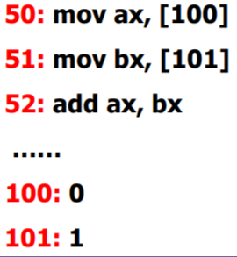
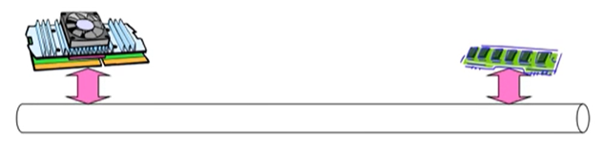
管理CPU，先要使用CPU…
CPU的工作原理
---CPU上电以后发生了什么?
自动取指执行，PC自动累加
PC=50
0
ax
在地址总线上发送地址：50
mov ax, [100]

Slide 5
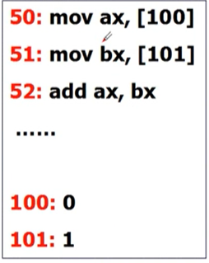
管理CPU的最直观方法
设好初值就完事
PC
mov ax, [100]
IR
PC
mov bx, [101]
IR
PC
add ax, bx
IR
0
ax
把程序读到内存50处，设PC = 50，CPU开始干活
1
bx

Slide 6
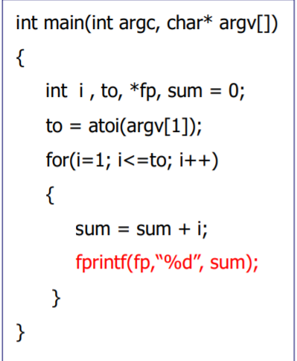



看看这样做有没有问题?
fprintf用一条其他计算语句代替
有fprintf

Slide 7
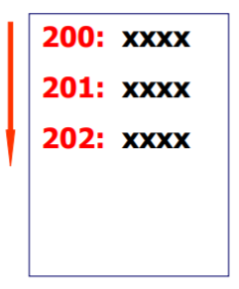
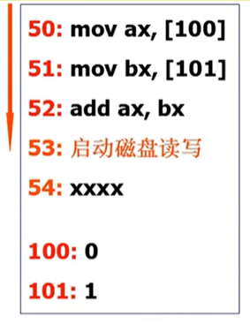
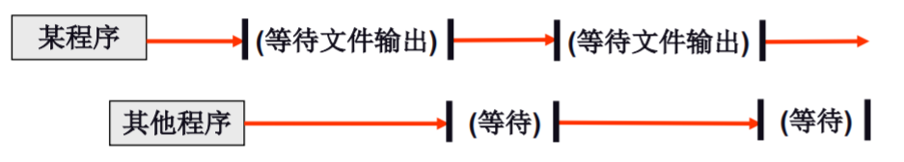
怎么解决？
变成了现在的这个样子

Slide 8
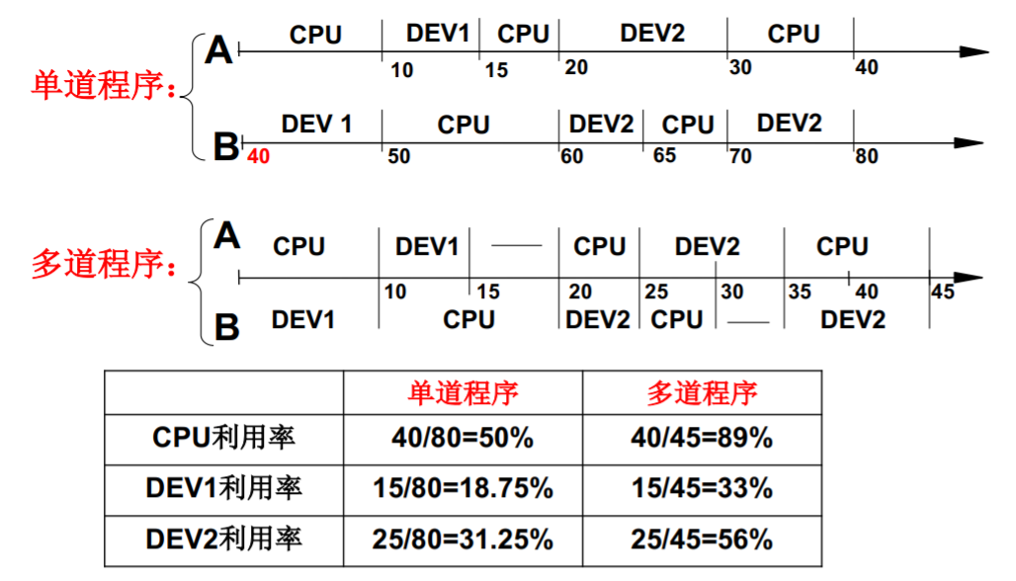
多道程序、交替执行

Slide 9
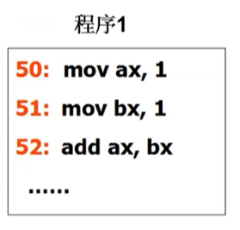
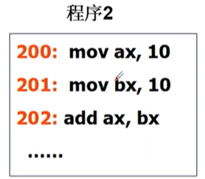
一个CPU面对多个程序?
需要切到另一个程序时， OS修改PC=200
PC
PC
一个CPU上交替的执行多个程序：并发

Slide 10
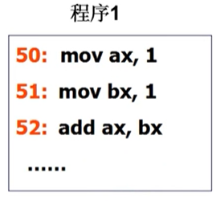
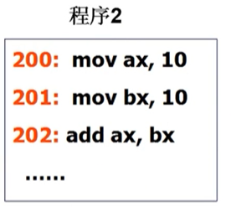
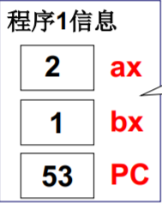
怎么做到--修改寄存器PC就行了吗?
PC
切回去
要记录返回地址，要记录ax…
每个程序有了一个存放信息的结构: PCB
运行的程序和静态程序不一样了
Notes:
切回去ax和bx的值变了，因此之前必须把原来的ax和bx的值记录下来。

Slide 11
程序
程序是描述计算机所要完成的具有独立功能的，并在时间上按严格次序前后相继的操作序列，是一个静态的概念。程序体现了编程人员要求计算机完成所要求功能时所应该采取的顺序步骤。

Slide 12
程序的顺序执行
其执行过程可以描述为：
Repeat IR ← M ［PC］
PC ← PC+1
〈 Execute (instruction in IR)〉
Until CPU halt

Slide 13
程序的顺序执行
我们把一个具有独立功能的程序独占处理机直至最终结束的过程称为程序的顺序执行。程序的顺序执行具有如下特点
程序顺序执行时，其执行过程可看作一系列严格按程序规定的状态转移过程。
程序执行得到的最终结果由给定的初始条件决定，不受外界因素的影响
只要输入的初始条件相同，则无论何时重复执行该程序都会得到相同的结果，与执行速度无关
顺序性
封闭性
可再现性
1
2
3

Slide 14
多道程序中程序执行环境的变化
为了提高CPU的使用效率，需要计算机能够同时处理多个具有独立功能的程序。
PC
PC
切回去
要记录返回地址，要记录ax…
每个程序有了一个存放 信息的结构: PCB
运行的程序和静态程序不一样了

Slide 15
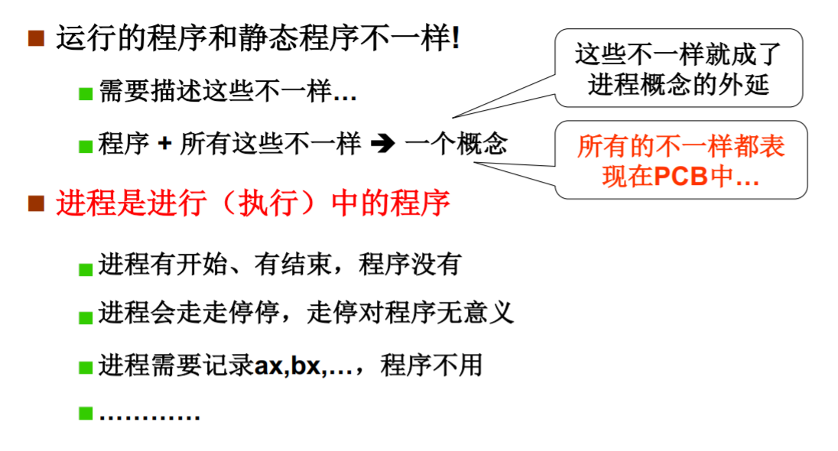
引入“进程”概念

Slide 16
多道程序中程序执行环境的变化
批处理系统、分时系统、实时系统以及网络与分布式系统等都是这样的系统。这样的执行环境具有下述三个特点
每道程序都是逻辑上独立的，它们之间不存在逻辑上的制约关系
在多道程序环境下，特别是在多用户环境下，程序和数据的输入与执行开始时间都是随机的
资源共享将导致对进程执行速度的制约
独立性
随机性
资源共享性
1
2
3

Slide 17
程序的并发执行
由于资源的有限性，多道程序的并发执行总是伴随着资源的共享与竞争。从而制约各道程序的执行速度。而无法作到在微观上，也就是在指令级上的同时执行。因此，尽管多道程序的并发执行在宏观上是同时进行的，但在微观上仍是顺序执行的
在某道程序的几个程序段中（例如几个程序），包含着一部分可以同时执行或顺序颠倒执行的代码。
例如：read (a) ；
read (b) ；
所谓并发执行，是为了增强计算机系统的处理能力和提高资源利用率所采取的一种同时操作技术。
多道程序的并发执行
部分程序段并发执行
1
2

Slide 18
程序的并发执行
一组在逻辑上互相独立的程序或程序段在执行过程中，其执行时间在客观上互相重叠，即一个程序段的执行尚未结束，另一个程序段的执行已经开始的这种执行方式。

Slide 19
程序的并发执行
S0，Sn分别表示并发程序段P1，P2，…，Pn开始执行前和并发执行结束后的语句。P1，P2，…，Pn也可以由同一程序段中的不同语句组成
S0
Cobegin
P1；P2；... Pn
Coend
Sn

Slide 20
两相邻语句S1，S2可以并发执行的条件
将程序中任一语句Si划分为两个变量的集合R(Si)和W(Si)。其中:R(Si)={a1 a2 … am}，aj(j=1，…，m)
---是语句Si在执行期间必须对其进行读的变量；
W(Si)={b1 b2 … bn}，bj(j=1，…，n)
---是语句Si在执行期间必须对其进行修改、访问的变量；
如果对于语句S1和S2，有
① R(S1)∩ W(S2)={Ø}， ② W(S1)∩ R(S2)={Ø}，
③ W(S1)∩ W(S2)={Ø}
同时成立，则语句S1和S2是可以并发执行的。

Slide 21
程序的并发执行所带来的影响
由于系统资源有限，程序的并发执行必然导致资源共享和资源竞争，从而改变程序的执行速度。如果并发执行的各程序段中语句或指令满足上述Bernstein的三个条件，则认为并发执行不会对执行结果的封闭性和可再现性产生影响。

Slide 22
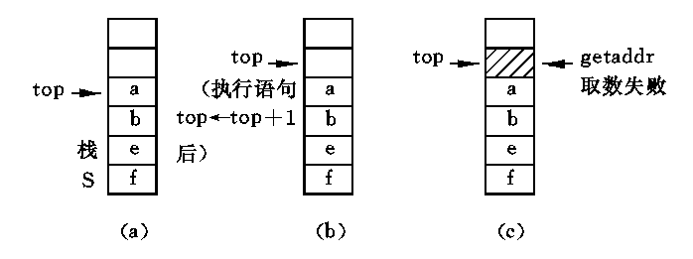
procedure getaddr(top)
begin
local r
r ←(top)
top ← top-1
return(r)
end
程序的并发执行所带来的影响
procedure reladdr(blk)
begin
top ← top+1
(top)← blk
end
例：设有堆栈S，栈指针top，栈中存放内存中相应数据块地址

Slide 23
程序的并发执行所带来的影响
在某些情况下，程序的并发执行使得其执行结果不再具有封闭性和可再现性，且可能造成程序出现错误。
上例中的程序段并发执行出现错误结果是由于两程序段共享资源堆栈S，从而使得执行结果受执行速度影响。一般情况下，并发执行的各程序段如果共享软、硬件资源，都会造成其执行结果受执行速度影响的局面。

Slide 24
程序的并发执行所带来的影响
但在一般情况下，系统要判定并发执行的各程序段是否满足Bernstein 条件是相当困难的。从而，如果并发执行的程序段不按照特定的规则和方法进行资源共享和竞争，则其执行结果将不可避免地失去封闭性和可再现性。

Slide 25
程序的并发执行所带来的影响
为了使得在并发执行时不出现错误结果，必须采取某些措施来制约、控制各并发程序段的执行速度。为了控制和协调各程序段执行过程中的软、硬件资源的共享和竞争，显然，必须应该有一个描述各程序段执行过程和共享资源的基本单位。

Slide 26
进程是一个动态的执行过程
进程的定义
进程是可以并发执行的计算部分（S.E.Madnick，J.T.Donovan）；
进程是一个独立的可以调度的活动（E.Cohen，D.Jofferson）；
进程是一抽象实体，当它执行某个任务时，将要分配和释放各种资源（P.Denning）；
……

Slide 27
进程的定义
也可以这样定义进程：一个具有独立功能的程序对某个数据集在处理机上的执行过程和分配资源的基本单位。
接受程序规定操作的一组存储单元的内容
指一组操作序列

Slide 28
进程和程序的区别
1
2
3
4
进程是一个动态概念，程序则是一个静态概念
程序是指令的有序集合，没有任何执行的含义。而进程则强调执行过程，它动态地被创建，并被调度执行后消亡
进程具有并发特征，程序没有。
进程具有并发特征的两个方面，即独立性和异步性。也就是说，在不考虑资源共享的情况下，各进程的执行是独立的，执行速度是异步的。显然，由于程序不反映执行过程，所以不具有并发特征。
进程是竞争计算机系统资源的基本单位，从而其并发性受到系统自己的制约。
制约就是对进程独立性和异步性的限制
不同的进程可以包含同一程序，只要该程序所对应的数据集不同

Slide 29
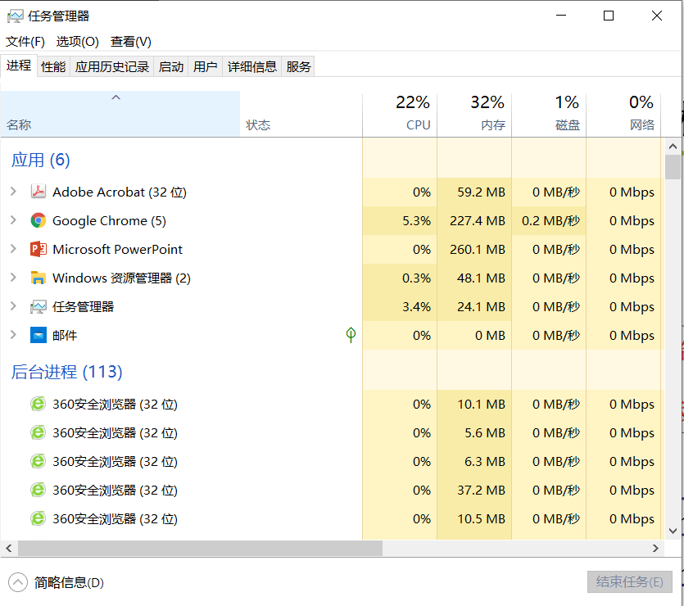
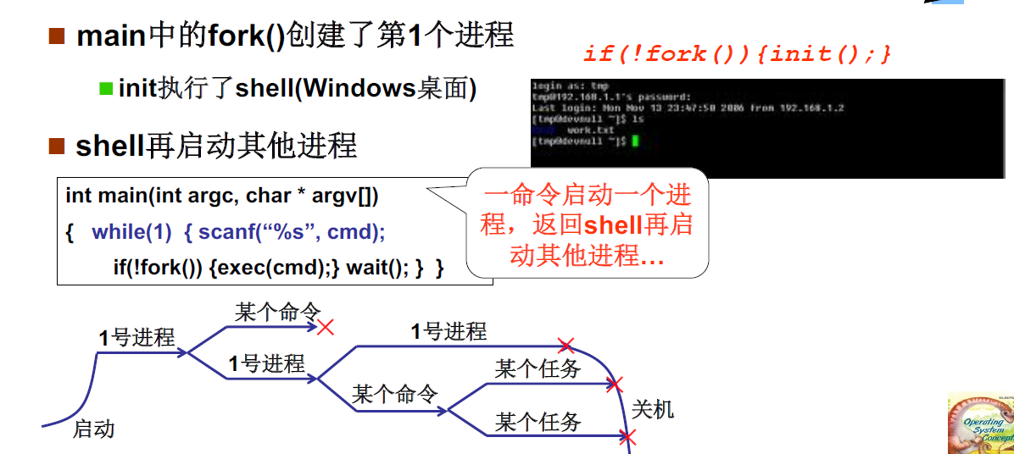
多进程从启动开始到关机结束

Slide 30
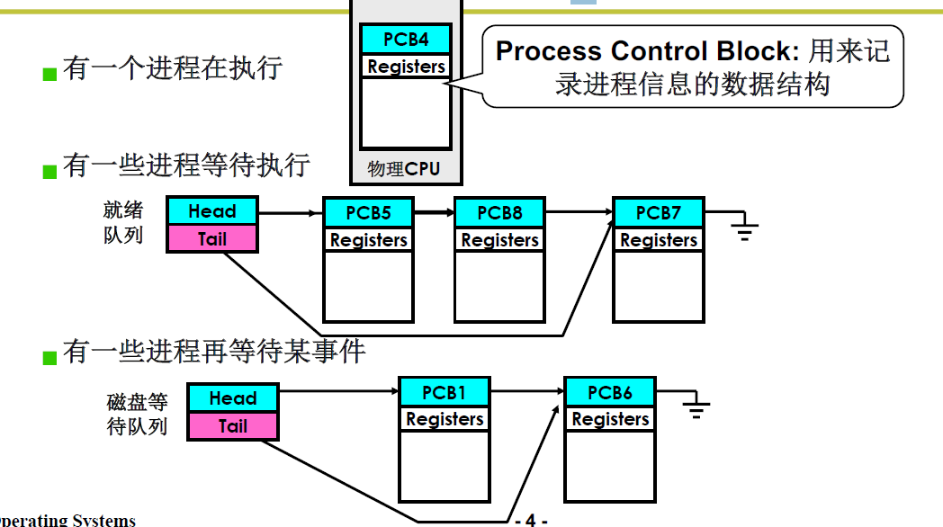
多进程如何组织？

Slide 31
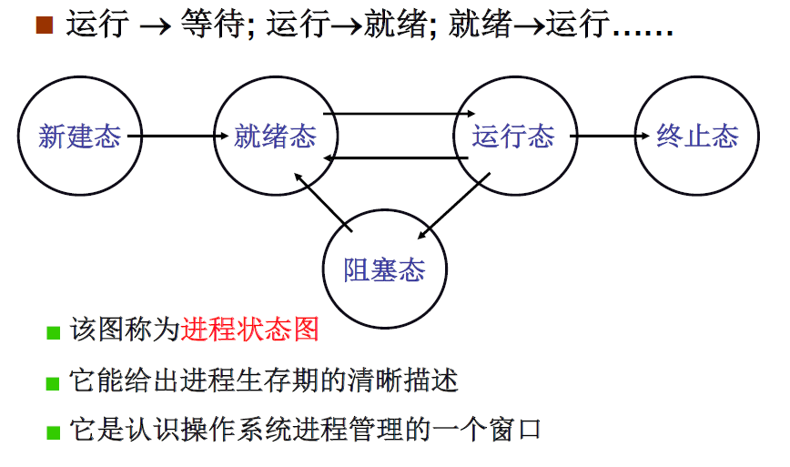
多进程的组织：PCB+状态+队列

Slide 32
进程的静态描述
进程完成所需功能的物质基础。由于进程的这两部分内容与控制进程的执行及完成进程功能直接有关，因而，在大部分多道操作系统中，这两部分内容放在外存中，直到该进程执行时再调入内存
进程控制块PCB
有关程序段
包含了有关进程的描述信息、控制信息以及资源信息，是进程动态特征的集中反映。
系统根据PCB感知进程的存在和通过PCB中所包含的各项变量的变化，掌握进程所处的状态以达到控制进程活动的目的。
由于进程的PCB 是系统感知进程的唯一实体，因此，在几乎所有的多道操作系统中，一个进程的PCB结构都是全部或部分常驻内存的。
描述进程所要完成的功能
数据结构集
程序在执行时必不可少的工作区和操作对象

Slide 33
进程控制块—描述信息
进程名或进程标识号
用户名或用户标识号
家族关系（每个进程必有一个父进程，0或多个子进程）

Slide 34
进程控制块—控制信息
进程当前状态
进程在活动期间可分为初始态、就绪态、执行态和等待状态、终止状态。

Slide 35
进程控制块—控制信息
进程优先级：进程优先级是选取进程占有处理机的重要依据。与进程优先级有关的PCB表项有：
占有CPU时间；
进程优先级偏移；
占据内存时间……
程序开始地址
各种计时信息：给出进程占有和利用资源的有关情况。
通信信息：通信信息用来说明该进程在执行过程中与别的进程所发生的信息交换情况。

Slide 36
进程控制块—资源管理信息
占用内存大小及其管理用数据结构指针，例如5.3.2节内存管理中所用到的进程页表指针等。
在某些复杂系统中，还有对换或覆盖用的有关信息，如对换程序段长度，对换外存地址等。这些信息在进程申请、释放内存中使用。

Slide 37
进程控制块—资源管理信息
共享程序段大小及起始地址。
输入输出设备的设备号，所要传送的数据长度、缓冲区地址、缓冲区长度及所用设备的有关数据结构指针等。这些信息在进程申请释放设备进行数据传输中使用。
指向文件系统的指针及有关标识等。进程可使用这些信息对文件系统进行操作。

Slide 38
进程控制块—CPU现场保护结构
当前进程因等待某个事件而进入等待状态或因某种事件发生被中止在处理机上的执行时，为了以后该进程能在被打断处恢复执行，需要保护当前进程的CPU现场（或称部分进程上下文）。
PCB中设有专门的CPU现场保护结构，以存储退出执行时的进程现场数据。

Slide 39
进程上下文
上文
中文
下文
进程上下文是一个抽象的概念，它包含了每个进程执行过的、执行时的以及待执行的指令和数据，在指令寄存器、堆栈、状态字寄存器等中的内容。
正在执行的指令和数据在相关寄存器与堆栈中的内容
待执行指令和数据在相关寄存器与堆栈中的内容
已执行过的进程指令和数据在相关寄存器与堆栈中的内容

Slide 40
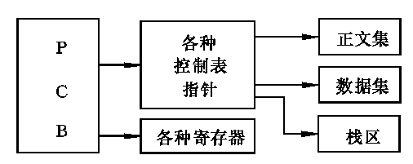
进程上下文
进程上下文包括计算机系统中与执行该进程有关的各种寄存器的值、程序段在经过编译之后形成的机器指令代码集（或称正文段）、数据集及各种堆栈值和PCB结构。

Slide 41
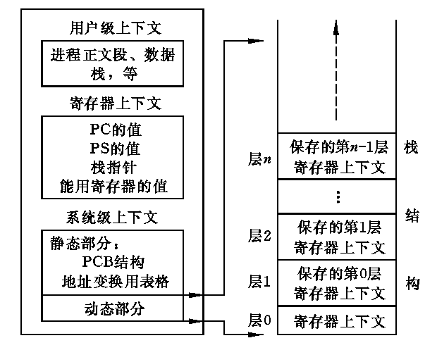
进程上下文
在进入和退出不同的上下文层次时，系统为各层上下文中相关联的寄存器值所保存和恢复的记录
包括PCB 结构（UNIX系统中的 PCB结构被分为proc结构和user结构两部分。proc 结构，它存放着进程最常用的一些信息，所以proc 结构一般常驻内存。user 结构为进程扩充控制块，它存放着进程的一些必要但不常使用的信息）、将进程虚地址空间映射到物理空间用的有关表格和核心栈。这里，核心栈主要用来装载进程中所使用系统调用的调用序列。
PSW
通

Slide 42
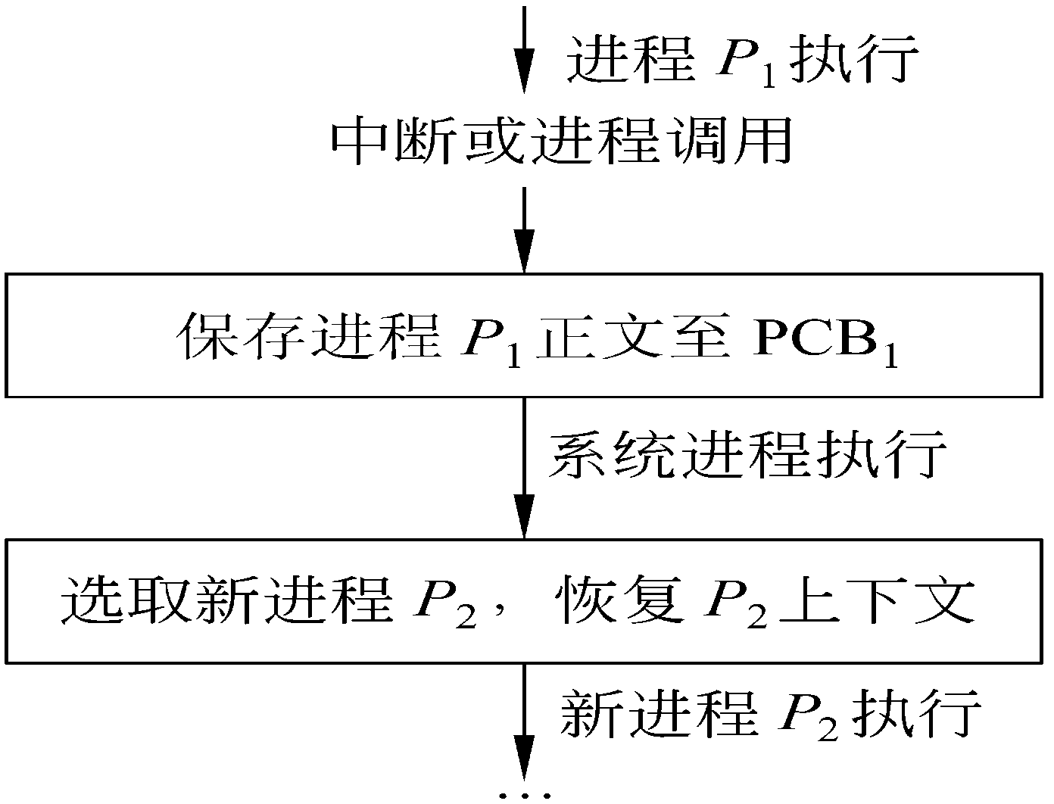
进程上下文的切换
进程上下文切换涉及系统调度和分配程序，这些都比较耗费CPU时间。为了提高系统执行效率，有的计算机在设计时采用了多组寄存器技术。即进程上下文切换时，不保留被切换进程上下文的正文，但保留切换进程执行时所使用的寄存器。这样就减少了数据保存和获取所耗费的时间。

Slide 43
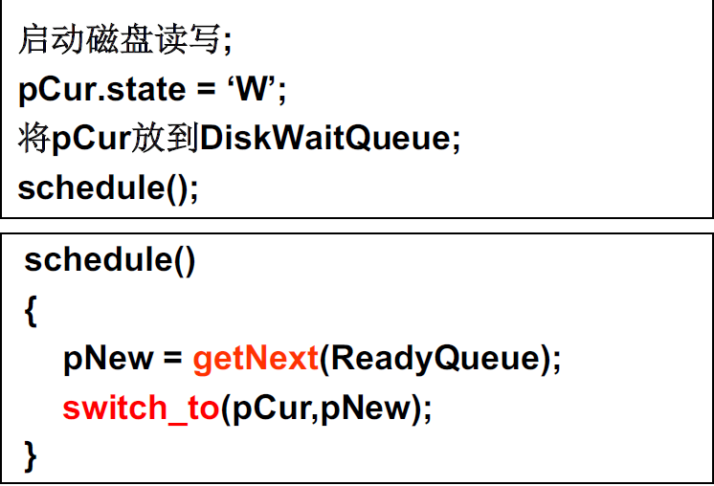
多进程如何交替?
将进程状态置为“等待态”
将进程放入等待队列中
从就绪队列中取出下一个进程（选择哪一个？调度策略）
在两个进程所对应的上下文之间进行切换（PCB）

Slide 44
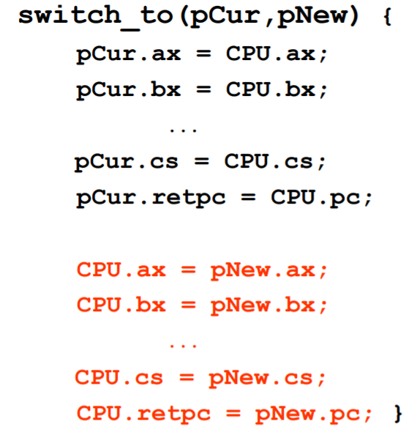
交替的三个部分：队列操作+调度+切换
PCB1
PCB2
PCB2
PCB1
CPU
物理CPU
内存
Notes:
需要使用汇编语言编写，需要精细处理哪些数据放到那个寄存器中，不能使用C语言

Slide 45
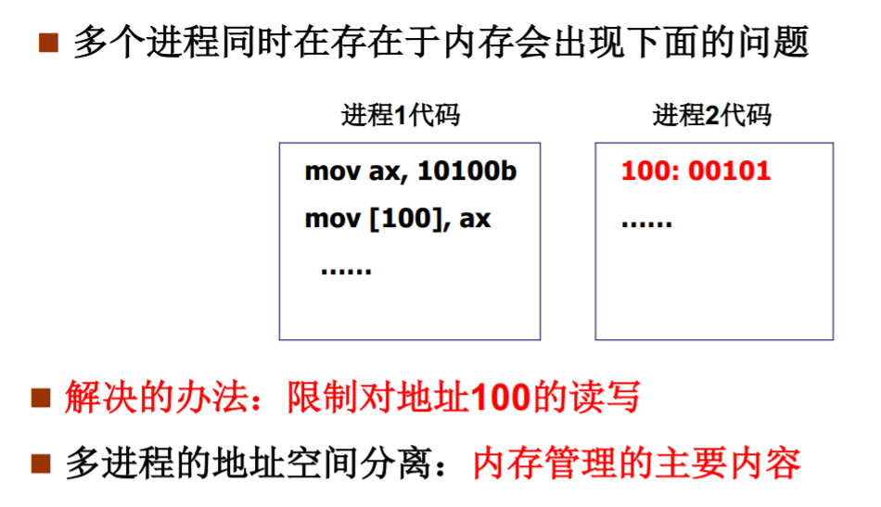
多进程之间相互影响

Slide 46
进程空间与大小
任一进程，都有一个自己的地址空间，把该空间称为进程空间或虚空间。进程空间的大小只与处理机的位数有关。例如，一个16位长处理机的进程空间大小为2¹⁶，而32位长处理机的进程空间大小为2³²。程序的执行都在进程空间内进行。用户程序、进程的各种控制表格等都按一定的结构排列在进程空间中。

Slide 47
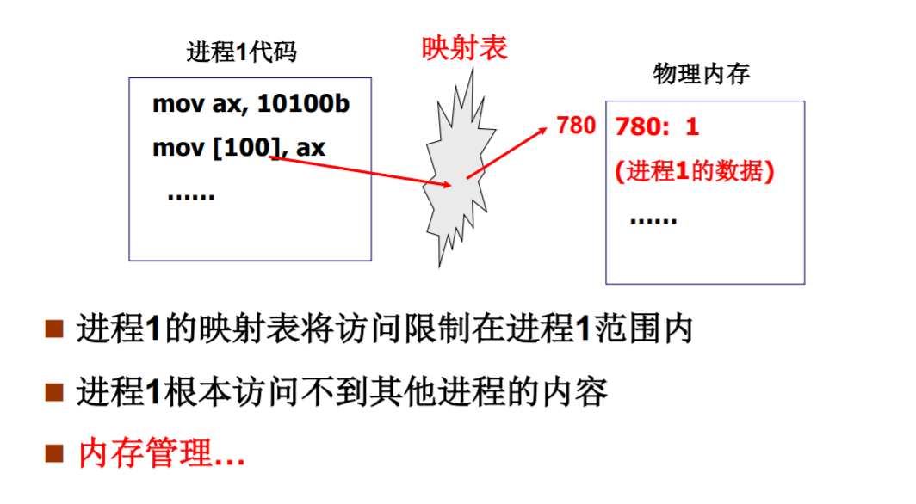
进程执行时的100…

Slide 48
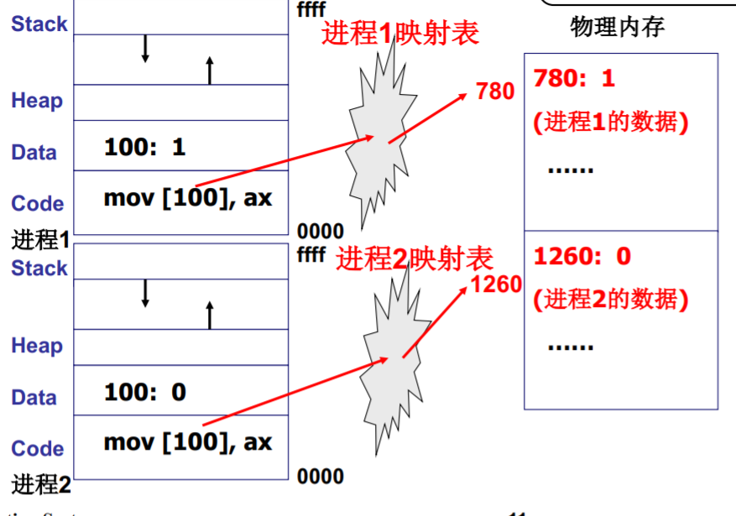
进程执行时的100…

Slide 49
O
S
Y
1
进程的概念及描述
2
进程状态及其转换
3
进程控制、互斥、同步与通信
4
死锁问题
5
线程的概念、分类与执行

Slide 50
进程状态及其转换
一个进程的生命期可以划分为一组状态，这些状态刻划了整个进程。系统根据PCB 结构中的状态值控制进程。在进程的生命期内，一个进程至少具有五种基本状态，它们是：初始态、执行状态、等待状态、就绪状态和终止状态。
处于就绪状态的进程已经得到除CPU之外的其他资源，只要由调度得到处理机，便可立即投入执行。

Slide 51
进程状态及其转换—就绪状态
在有些系统中，为了有效地利用内存，就绪状态又可进一步分为内存就绪状态和外存就绪状态。
在这样的系统中，只有处于内存就绪状态的进程在得到处理机后才能立即投入执行。而处于外存就绪状态的进程只有先成为内存就绪状态后，才可能被调度执行。这种方式明显地提高了内存的利用效率，但反过来也增加了系统开销和系统复杂性。

Slide 52
进程状态及其转换—执行状态
在单CPU系统中，任一时刻处于执行状态的进程只能有一个。
只有处于就绪状态的进程经调度选中之后才可进入执行状态。

Slide 53
进程状态及其转换—执行状态
进程的执行状态又可进一步划分为用户执行状态和系统执行状态。
划分用户态和系统态最主要的原因是要把用户程序和系统程序区分开来，以利于程序的共享和保护。显然，这也是以增加系统复杂度和系统开销为代价的。

Slide 54
进程状态及其转换—等待状态
进程因等待某个事件发生而放弃处理机进入等待状态。显然，等待状态可根据等待事件的种类而进一步划分为不同的子状态，例如内存等待、设备等待、文件等待和数据等待等。
这样做的好处是系统控制简单，发现和唤醒相应的进程较为容易。但系统中设置过多的状态又会造成系统参数和状态转换过程的增加。

Slide 55
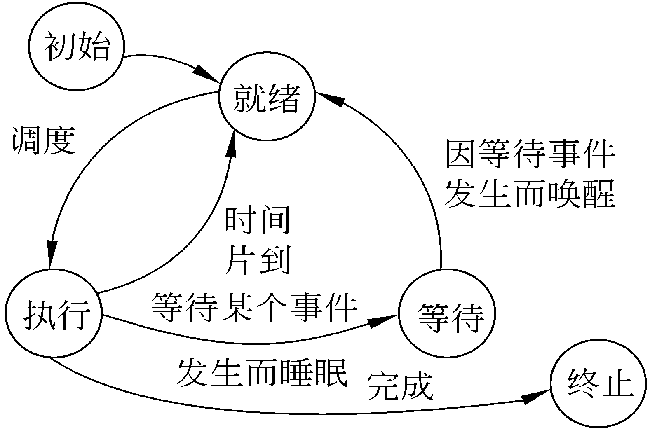
进程的状态转换
进程的状态反映进程执行过程的变化。这些状态随着进程的执行和外界条件发生变化和转换。

Slide 56
进程的状态转换
事实上，进程的状态转换是一个非常复杂的过程。从一个状态到另一个状态的转换除了要使用不同的控制过程（将在下节中讲述），有时还要借助于硬件触发器才能完成。例如，在 UNIX 系统中，从系统态到用户态的转换要借助硬件触发器完成。

Slide 57
O
S
Y
1
进程的概念及描述
2
进程状态及其转换
3
进程控制、互斥、同步与通信
4
死锁问题
5
线程的概念、分类与执行

Slide 58
进程控制
所谓进程控制，就是系统使用一些具有特定功能的程序段来创建、撤消进程以及完成进程各状态间的转换，从而达到多进程高效率并发执行和协调、实现资源共享的目的。
系统态下执行的某些具有特定功能的程序段称为原语。原语都在系统态下执行。
原语可分为两类：一类是机器指令级的，其特点是执行期间不允许中断，正如在物理学中的原子一样，在操作系统中，它是一个不可分割的基本单位。另一类是功能级的，其特点是作为原语的程序段不允许并发执行。

Slide 59

进程控制
系统在创建、撤消一个进程以及要改变进程的状态时，都要调用相应的程序段来完成这些功能。那么，这些程序段是不是原语呢？
用于进程控制的原语有：
创建原语、撤消原语、
阻塞原语、唤醒原语等

Slide 60
无论是哪一种方式创建进程，在系统生成时，都必须由操作系统创建一部分承担系统资源分配和管理工作的系统进程。
进程的创建
由系统程序模块统一创建
由父进程创建
例如在批处理系统中，由操作系统的作业调度程序为用户作业创建相应的进程以完成用户作业所要求的功能。
例如在层次结构的系统中，父进程创建子进程以完成并行工作。
父进程创建的进程之间则存在隶属关系，且互相构成树型结构的家族关系。属于某个家族的一个进程可以继承其父进程所拥有的资源。
由系统统一创建的进程之间的关系是平等的，它们之间一般不存在资源继承关系。

Slide 61
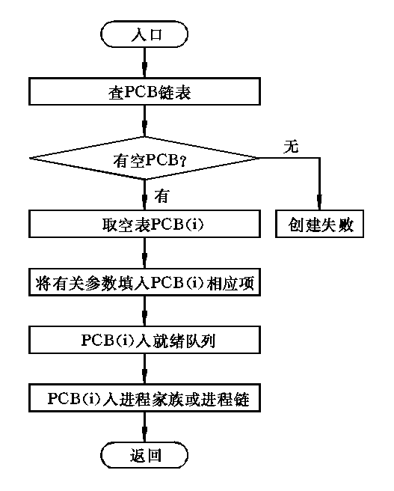
进程的创建
无论是系统创建方式还是父进程创建方式，都必须调用创建原语来实现。创建原语扫描系统的PCB链表，在找到一定PCB表之后，填入调用者提供的有关参数，最后形成代表进程的PCB结构。这些参数包括：进程名、进程优先级Ｐ₀ 、进程正文段起始地址ｄ₀ 、资源清单Ｒ₀等

Slide 62
进程的创建
编写一段程序，使用系统调用fork（）创建两个子进程。当此程序运行时，在系统中有一个父进程和两个子进程活动。

Slide 63
进程的创建
#include <stdio.h>
main( )
{ int p1,p2;
while ((p1=fork( ))==-1);
if (p1==0)
putchar (‘b’);
else
{ while ((p2=fork( ))==-1);
if (p2==0)
putchar (‘c’);
else
putchar(‘a’); }
}
输出：bca（也有可能bac或者acb）

Slide 64
进程的撤销
无论哪一种情况导致进程被撤消，进程都必须释放它所占用的各种资源和PCB 结构本身，以利于资源的有效利用。另外，当一个祖先进程撤消某个子进程时，还需审查该子进程是否还有自己的子孙进程，若有的话，还需撤消其子孙进程的 PCB结构和释放它们所占有的资源
该进程已完成所要求的功能而正常终止
由于某种错误导致非正常终止
祖先进程要求撤消某个子进

Slide 65
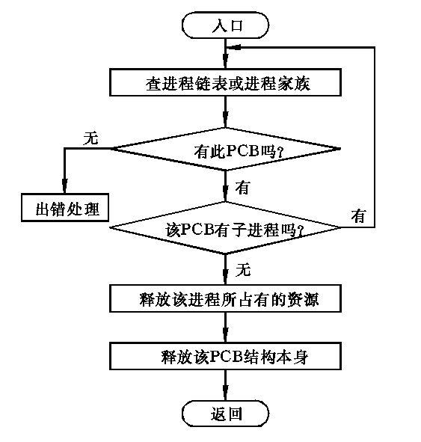
进程的撤销
撤消原语首先检查 PCB进程链或进程家族，寻找所要撤消的进程是否存在。如果找到了所要撤消的进程的 PCB结构，则撤消原语释放该进程所占有的资源之后，把对应的 PCB结构从进程链或进程家族中摘下并返回给 PCB空队列。如果被撤消的进程有自己的子进程，则撤消原语先撤消其子进程的 PCB结构并释放子进程所占用的资源之后，再撤消当前进程的 PCB结构和释放其资源。

Slide 66
进程的撤销
进程终止的一般方式是调用exit()库函数，该函数释放C函数库所分配的资源，执行编程者所注册的每个函数，并结束从系统回收进程的那个系统调用。
exit()函数可能由编程者显示插入。另外，c编译程序总是把exit()函数插入到main()函数的最后一条语句之后

Slide 67
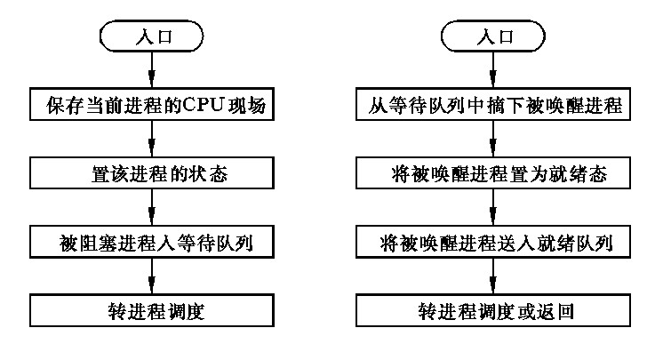
进程的阻塞
阻塞原语在一个进程期待某一事件发生，但发生条件尚不具备时，被该进程自己调用来阻塞自己。
阻塞原语在阻塞一个进程时，由于该进程正处于执行状态，故应先中断处理机和保存该进程的CPU现场。然后将被阻塞进程置“阻塞”状态后插入等待队列中，再转进程调度程序选择新的就绪进程投入运行。

Slide 68
进程的阻塞
wait()库函数：进程一旦调用了wait()， 就立即阻塞自己，由wait自动分析是否有当前进程的某个子进程已经退出，如果让它找到了一个已经变成僵尸的子进程，wait就会收集这个子进程的信息，并把它彻底销毁后返回；如果没有找到这样一个子进程，wait就会一直阻塞在这里，直到一个子进程结束或者该进程接到了一个指定的信号为止。

Slide 69
进程的阻塞
waitpid()库函数：实际上wait()函数只是waitpid()函数的一个特例，在Linux内部实现wait()函数时直接调用的就是waitpid()函数。

Slide 70
进程的阻塞
课下自行查询这些参数的意义
wait()函数的实现：
static inline pid_t wait(int *wait_stat)
{
return waitpid(-1,wait_stat,0);
}

Slide 71
进程的唤醒
当等待队列中的进程所等待的事件发生时，等待该事件的所有进程都将被唤醒。
系统进程统一控制事件的发生并将“事件发生”这一消息通知等待进程。从而使得该进程因等待事件已发生而进入就绪队列。
事件发生进程和被唤醒进程之间是合作关系。
由系统进程唤醒
由事件发生进程唤醒
1
2

Slide 72
进程的唤醒
wake_up_process(sleeping_task);
称调用唤醒原语的进程为唤醒进程。唤醒原语首先将被唤醒进程从相应的等待队列中摘下，将被唤醒进程置为就绪状态之后，送入就绪队列。在把被唤醒进程送入就绪队列之后，唤醒原语既可以返回原调用程序，也可以转向进程调度，以便让调度程序有机会选择一个合适的进程执行

Slide 73
回顾—并发与并行
定义1 如果考虑两个程序,它们在同一时间度量下同时运行在不同的处理机上，则称这两个程序是并行执行的。
定义2 设有两个活动a1和a2，如果在某一指定的时间t，无论a1和a2是在同一处理机上还是在不同的处理机上执行，只要a1和a2都处在各自的起点和终点之间的某一处，则称a1和a2是并发执行的。

Slide 74
回顾—并发与并行
并发意指“同时”。更准确地说，在某一时间里如果两个活动都处在各自的起点与终点之间，则认为这两个活动是并发的。
执行顺序1：程序1程序2
结果为：X增加2
执行顺序2：… R1=X; R2=X; R1=R1+1; R2=R2+1; X=R1; X=R2
结果为： X 增加1
… 还可有许多其它组合…
程序1
…
X=X+1
…
程序2
…
X=X+1
…
设：X初值为0，是共享变量
R1=X
R1=R1+1
X=R1
R2=X
R2=R2+1
X=R2

Slide 75
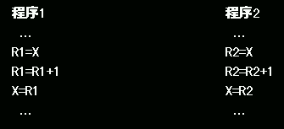
回顾—解决问题的手段
引入进程的目的，是为了使多个程序并发执行，以改善资源利用率及提高系统的吞吐量，用进程代表运行的程序及所需的资源。
通过内存管理（地址空间分离）
建立进程的同步、互斥机制，对并发程序之间的相互牵连加以控制。
临界区

Slide 76
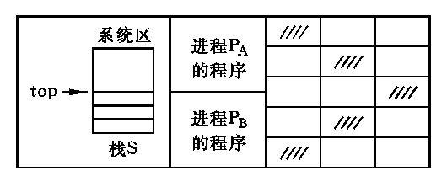
procedure getspace(top)
begin
local r
r ←(top)
top ← top-1
return(r)
end
进程的互斥—临界区
procedure release(ad)
begin
top ← top+1
(top)← ad
end

Slide 77

进程的互斥—临界区
怎样保证上述执行结果的正确性呢？
一个较为明显的答案是，如果把getspace和release(ad)抽象为两个各以一个动作完成的顺序执行单位，那么执行结果的正确性是可以保证的。

Slide 78
进程的互斥—临界区
把不允许多个并发进程交叉执行的一段程序称为临界部分（critical section ）或临界区（critical region）。
临界区不可能用增加硬件的方法来解决。因此，临界区也可以被称为访问公用数据的那段程序。

Slide 79
进程的互斥—间接制约
一般来说，可以把那些不允许交叉执行的临界区按不同的公用数据划分为不同的集合。上例中，以公用数据栈Ｓ划分的临界区集合是{getspace,release}。把这些集合称为类（class）。

Slide 80
进程的互斥—间接制约
可用下列标准形式来描述临界区：
when〈类名〉do〈临界区〉od
设类 {getspace，release} 的类名为sp，则getspace和release(ad)可重新描述为：
getspace: when sp do getspce←stack ［ top ］
top←top-1 od
release(ad): when sp do top← top+1
stack ［ top ］← ad od

Slide 81
进程的互斥
互斥 mutual exclusion
进程之间对临界资源的一种竞争关系，排他性地对资源的访问方式

Slide 82
进程的互斥—间接制约
把这种由于共享某一公有资源而引起的在临界区内不允许并发进程交叉执行的现象，称为由共享公有资源而造成的对并发进程执行速度的间接制约，简称间接制约。这里，“间接”二字主要是指各并发进程的速度受公有资源制约，而不是进程间直接制约的意思。

Slide 83
进程的互斥—间接制约
受间接制约的类中各程序段在执行顺序上是任意的。
显然，对于每一类，系统应有相应的分配和释放相应公有资源的管理办法，以制约并发进程。这就是互斥。

Slide 84
进程的互斥
一组并发进程中的一个或多个程序段，因共享某一公有资源而导致它们必须以一个不允许交叉执行的单位执行。也就是说，不允许两个以上的共享该资源的并发进程同时进入临界区称为互斥。

Slide 85
并发进程不发生死锁的重要保证。否则，由于某个并发进程长期占有临界区，其他进程则因为不能进入临界区而进入互相等待状态。
进程的互斥
保证各并发进程享有平等的、独立的竞争和使用公有资源的权利，且保证每一时刻至多只有一个进程在临界区。
即各并发进程享有平等的、独立的竞争共有资源的权利，且在不采取任何措施的条件下，在临界区内任一指令结束时，其他并发进程可以进入临界区。
并发进程中的某个进程不在临界区时，它不阻止其他进程进入临界区。
一组并发进程互斥执行时必须满足如下准则：
2
并发进程中的某个进程申请进入临界区时开始，应在有限时间内得以进入临界区
并发进程中的若干个进程申请进入临界区时，只能允许一个进程进入
不能假设各并发进程的相对执行速度
1
4
3

Slide 86

进程互斥的加锁实现
怎样实现并发进程的互斥？
可不可以把临界区中的各个过程按不同的时间排列调用？
不可以。因为这要求该组并发进程中的每个进程事先知道其他并发进程与系统的动作，由用户程序执行开始的随机性可知，这是不可能的

Slide 87


进程互斥的加锁实现
一种可能的办法是对临界区加锁以实现互斥。

Slide 88
进程互斥的加锁实现
key［Ｓ］表示该锁定位属于类名为Ｓ的临界区
设临界区的类名为Ｓ
加锁后的临界区程序描述如下：
lock(key ［Ｓ］)
〈临 界 区〉
unlock(key ［Ｓ］)
key ［Ｓ］=1时表示类名为Ｓ的临界区可用，key ［Ｓ］=0时表示类名为Ｓ的临界区不可用。则，unlock(key ［Ｓ］)只用一条语句即可实现。即：
key ［Ｓ］←1

Slide 89
进程互斥的加锁实现
某一进程检查是否可进入临界区的方法：
lock (x)=begin local v
repeat
v←x
until v=1
x←0
end
这种实现方法是不能保证并发进程互斥执行所要求的准则(3)的。因为当同时有几个进程调用lock(key ［Ｓ］)时，在x←0语句执行之前，可能已有两个以上的多个进程由于key ［Ｓ］=1而进入临界区。
为解决这个问题有些机器在硬件中设置了“测试与设置指令，保证第一步和第二步执行不可分离。

Slide 90
信号量和PV原语
尽管用加锁的方法可以实现进程之间的互斥，但这种方法仍然存在一些影响系统可靠性和执行效率的问题。例如，循环测试锁定位将损耗较多的 CPU计算时间。如果一组并发进程的进程数较多，且由于每个进程在申请进入临界区时都得对锁定位进行测试，这种开销是很大的。

Slide 91
信号量和PV原语
使用加锁法实现进程间互斥时，还将导致在某些情况下出现不公平现象。
P_{A}
A：lock(key［Ｓ］)
〈Ｓ〉
unlock(key［Ｓ］)
Goto A
P_{B}
B：lock(key ［Ｓ］)
＜Ｓ＞
unlock(key ［Ｓ］)
Goto B
进程P_{B}将处于永久饥饿状态

Slide 92

信号量和PV原语
产生问题的原因？
在用加锁法解决进程互斥的问题时，一个进程能否进入临界区是依靠进程自己调用lock过程去测试相应的锁定位。每个进程能否进入临界区是依靠自己的测试判断。这样没有获得执行机会的进程当然无法判断，从而出现不公平现象。而获得了测试机会的进程又因需要测试而损失一定的CPU时间。

Slide 93

信号量和PV原语
解决办法？
设置一个教室管理员。从而，如果有学生申请使用教室而未能如愿时，教室管理员记下他的名字，并等到教室门一打开则通知该学生进入。这样，既减少了学生多次来去教室检查门是否被打开的时间，又减少了因为学生自发地检查造成的不公平现象。

Slide 94
信号量和PV原语
管理员:信号量。
信号量管理相应临界区的公有资源，它代表可用资源实体。
信号量sem是一整数。
sem大于等于零:可供并发进程使用的资源实体数
sem小于零:正在等待使用临界区的进程数。
互斥的信号量sem的初值:大于零
建立一个信号量需说明所建信号量所代表的意义、初值以及相应的指向那些等待使用该临界区的进程所对应的数据结构

Slide 95
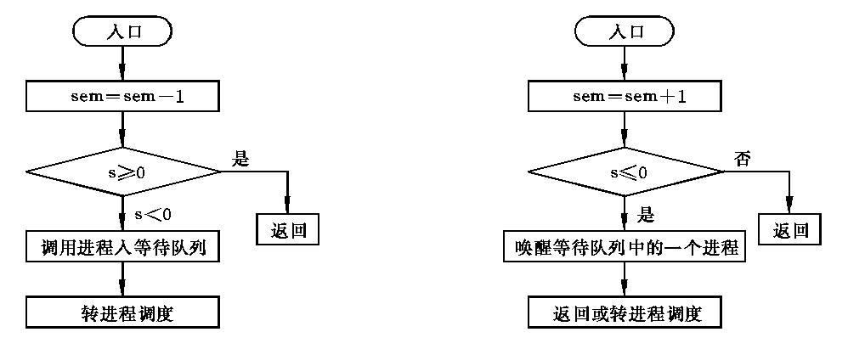
申请进去临界区操作的主要动作—P原语
(1)sem减 1；
(2)若sem减1后仍大于或等于零，则进程继续执行；
(3)若sem减1后小于零，则该进程被阻塞后进入与该信号相对应的队列中，然后转进程调度。

Slide 96
从临界区出来操作的主要动作—V原语
(1)sem加1；
(2)若相加结果大于零，停止执行，进程返回调用处，继续执行；
(3)若相加结果小于或等于零，则从该信号的等待队列中唤醒一等待进程，然后再返回原进程继续执行或转进程调度。

Slide 97
PV原语—进入/退出临界区（不允许中断）
采用Ｐ，Ｖ原语，可以把类名为Ｓ的临界区描述为 When Ｓ do Ｐ(sem) 临界区 Ｖ(sem)od。
当某个进程正在临界区内执行时，其他进程如果执行了Ｐ原语操作，则该进程并不像调用lock时那样因进不了临界区而返回到lock的起点，等以后重新执行测试，而是在等待队列中等待有其他进程做Ｖ原语操作释放资源后，进入临界区，这时，Ｐ原语的执行才算真正结束。

Slide 98
PV原语
Ｐ，Ｖ过程要以原语实现!!

Slide 99
PV原语的实现
加锁法的软件实现方法
Ｖ（sem）：
begin
封锁中断；
lock(lockbit)
va［sem］=val［sem］+1
if val［sem］≤0
localk
从sem等待队列中选取一等 待进程，将其指针置入k中
将k插入就绪队列
进程状态置“就绪”
fi
unlock(lockbit)；开放中断
end
Ｐ（sem）：
begin
封锁中断；
lock(lockbit)
val［sem］=val［sem］-1
if val［sem］<0
保护当前进程CPU现场
当前进程状态置为″等待″
将当前进程插入信号sem等待队列
转进程调度
fi
unlock(lockbit)；开放中断
end

Slide 100
用Ｐ，Ｖ原语实现进程互斥
Sem=1
V原语→sem=0
Ｐ原语→sem=0
V原语→sem=1
进程被唤醒
Ｐ原语→sem=-1 该进程被阻塞

Slide 101
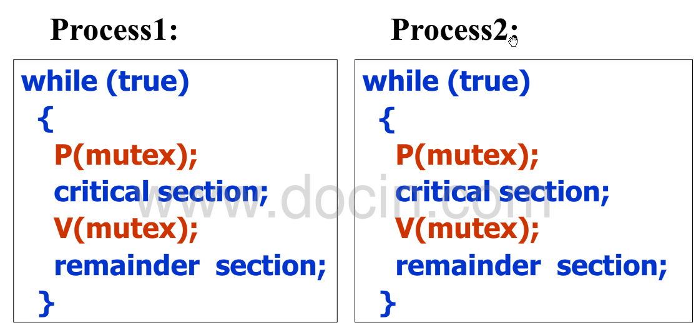
用Ｐ，Ｖ原语实现进程互斥
用信号量实现两并发进程P1，P2互斥的描述如下
1) 设 sem为互斥信号量，其取值范围为(1,0,-1)。
其中sem=1表示进程PA和PB都未进入类名为Ｓ的临界区，sem=0表示进程PA或PB已进入类名为Ｓ的临界区，sem=-1表示进程PA和PB中，一个进程已进入临界区，而另一个进程等待进入临界区。

Slide 102
进程的同步
在一组并发执行进程中，除了因为竞争公有资源而引起的间接制约带来进程之间互斥之外，还存在有因为并发进程互相共享对方的私有资源所引起的直接制约。直接制约将使得各并发进程同步执行。

Slide 103
同步的概念
P_{C}的输出结果是P_{P}的执行条件，反过来，P_{P}的执行结果也是P_{C}的执行条件。这种现象在操作系统和用户进程中大量存在。这与上节中讲述的进程互斥是不同的，进程互斥时它们的执行顺序可以是任意的。

Slide 104
同步的概念
一组在异步环境下的并发进程，各自的执行结果互为对方的执行条件，从而限制各进程的执行速度的过程称为并发进程间的直接制约。

Slide 105
同步的概念
把异步环境下的一组并发进程，因直接制约而互相发送消息而进行互相合作、互相等待，使得各进程按一定的速度执行的过程称为进程间的同步。

Slide 106
两个经典的同步问题
生产者与消费者（均为1个）
读者与写者（均为1个）

Slide 107
同步的概念
计算进程和打印进程共同使用同一缓冲区Buf。计算进程反复地把每次计算结果放入Buf中，而打印进程则把计算进程每次放入Buf中的数据通过打印机打印输出。如果不采取任何制约措施，这两个进程的执行起始时间和执行速度都是彼此独立的
P_{C}：
A:local BufNow
Repeat
BufNow← Buf
Until BufNow=空
计算
得到计算结果
Buf ← 计算结果
Goto A
P_{P}:
B:local Pri
Repeat
Pri ← Buf
Until Pri ≠ 空
打印 Buf中的数据
清除 Buf中的数据
Goto B

Slide 108
同步的概念
按上面的描述并发执行进程PC和PP的话，则会造成CPU时间的极大浪费（因为其中包含有二处反复测试语句）。这是操作系统设计要求不允许的。CPU 时间的浪费主要是由于进程P_{C}和P_{P}的执行互相制约所引起的。

Slide 109

同步的概念
进程的直接制约将会造成大量的CPU时间浪费,如何解决？
解决方案：直接制约的进程互相给对
方进程发送执行条件已经具备的信号。

Slide 110
同步的概念
具有同步关系的一组并发进程称为合作进程，合作进程间互相发送的信号称为消息或事件。

Slide 111
同步的实现方法
P_{C}：
A: wait(Bufempty)
计算
Buf ← 计算结果 Bufempty ← false
signal(Buffull)
Goto A
wait的功能是等待到消息名为true的进程继续执行
wait(消息名）——表示进程等待合作进程发来的消息
signal（消息名）——表示向合作进程发送消息。
设消息名Bufempty表示Buf空，消息名Buffull表示Buf中装满了数据。
初始化Bufempty=true，Buffull=false 。
P_{P}:
B: wait(Buffull)
打印Buf中的数据
清除Buf中的数据
Buffull ← false
signal(Bufempty)
Goto B
signal的功能则是向合作进程发送合作进程所需要的消息名，并将其值置为true

Slide 112
同步的实现方法
消息过程的具体实现解决方案：把各进程之间发送的消息作为信号量看待。与进程互斥时不同的是，这里的信号量只与制约进程及被制约进程有关而不是与整组并发进程有关。因此，称该信号量为私用信号量（Private Semaphvre）。
一个进程P_{i}的私用信号量Sem_{i}是从制约进程发送来的进程P_{i}的执行条件所需要的消息。与私用信号量相对应，称互斥时使用的信号量为公用信号量。

Slide 113
用Ｐ，Ｖ原语操作实现同步
首先为各并发进程设置私用信号量，然后为私用信号量赋初值，最后利用Ｐ，Ｖ原语和私用信号量规定各进程的执行顺序。

Slide 114
用Ｐ，Ｖ原语操作实现同步
一个生产者，一个消费者，公用一个缓冲区
PA
PB
生产者
BUF
消费者
满足如下条件：
(1) 在PA送数据入缓冲区之前，PB不可能从缓冲区中取出数据（假定数据块长等于缓冲区长度）；
（2) PA往缓冲队列发送数据时，缓冲区必须是空的；

Slide 115
用Ｐ，Ｖ原语操作实现同步
一个生产者，一个消费者，公用一个缓冲区
PA
PB
生产者
BUF
消费者
进程PA调用的过程deposit(data)和进程PB调用的过程remove(data)必须同步执行
设Bufempty为进程PA的私用信号量，Buffull 为进程PB的私用信号量；（2) 令Bufempty的初始值为1，Buffull 的初始值为0；

Slide 116
用Ｐ，Ｖ原语操作实现同步
一个生产者，一个消费者，公用一个缓冲区
PA
PB
生产者
BUF
消费者
PA: deposit(data):
begin P(Bufempty)；
Buf← data //生产产品
Ｖ(Buffull)
end
PB: remove(data):
Begin
Ｐ (Buffull)；
data ← Buf //消费产品 Ｖ(Bufempty)
end

Slide 117

用Ｐ，Ｖ原语操作实现同步
一个生产者，一个消费者，公用一个长度为n的有界缓冲区
生产者
消费者
满足如下条件：
(1) 在PA至少送一块数据入一个缓冲区之前，PB不可能从缓冲区中取出数据（假定数据块长等于缓冲区长度）；
（2) PA往缓冲队列发送数据时，至少有一个缓冲区是空的；
（3) 由PA发送的数据块在缓冲队列中按先进先出（FIFO）方式排列。

Slide 118
用Ｐ，Ｖ原语操作实现同步
一个生产者，一个消费者，公用一个缓冲区
生产者
消费者
进程PA调用的过程deposit(data)和进程PB调用的过程remove(data)必须同步执行
（1) 设Bufempty为进程PA的私用信号量，Buffull 为进程PB的私用信号量；
（2) 令Bufempty的初始值为n（n 为缓冲队列的缓冲区个数），Buffull 的初始值为0；

Slide 119
用Ｐ，Ｖ原语操作实现同步
局部变量x用来指明缓冲区的区号，给Buf(x)置标志位是为了便于区别和搜索空缓冲区及非空缓冲区。
一个生产者，一个消费者，公用一个缓冲区
生产者
消费者
PA: deposit(data):
begin local x P （ Bufempty ） ；
按FIFO方式选择一个空 缓冲区Buf(x)；
Buf(x)← data
Buf(x)置满标记
Ｖ（Buffull）
end
PB: remove(data):
Begin local x
Ｐ （Buffull）；
按FIFO方式选择一 个装满数据的缓冲区Buf(x)
data ← Buf(x)
Buf(x)置空标记
Ｖ （Bufempty）
end

Slide 120
用Ｐ，Ｖ原语操作实现同步
思考：
（1）上面两种情况需要考虑互斥吗？为什么？
（2）一个生产者，一个消费者，公用一个长度为n的环形缓冲区。

Slide 121
思考
empty——表示缓冲区是否为空，初值为n。 full——表示缓冲区中是否为满，初值为0。
设缓冲区单元的编号为1～n，定义两个指针in和out，分别是生产者进程和消费者进程使用的指 ，指向下一个可用的缓冲区单元。
PA:deposit(data):
while(TRUE)
{ 生产一个产品; P(empty); Buf(in)← data
in=(in+1)mod n； V(full); }
PB: remove(data):
while(TRUE)
{ P(full); data ← Buf(out)
out=(out+1)mod n； V(empty); 消费该产品; }

Slide 122
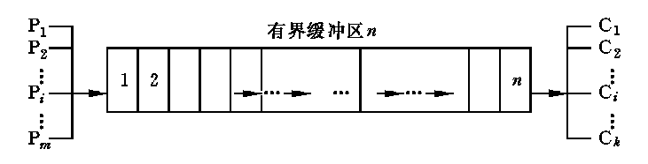
用Ｐ，Ｖ原语操作实现同步
一组生产者，一组消费者，公用一个长度为n的有界缓冲区。
生产者和消费者之间满足如下条件：
(1) 消费者想接收数据时，有界缓冲区中至少有一个单元是满的；
(2) 生产者想发送数据时，有界缓冲区中至少有一个单元是空的。
另外，由于有界缓冲区是临界资源，因此，各生产者进程和各消费者进程之间必须互斥执行。

Slide 123
用Ｐ，Ｖ原语操作实现同步
一组生产者，一组消费者，公用一个长度为n的有界缓冲区。
公用信号量mutex保证生产者进程和消费者进程之间的互斥，设信号量avail为生产者进程的私用信号量，信号量full为消费者进程的私用信号量。
信号量avail表示有界缓冲区中的空单元数，初值为n；
信号量full表示有界缓冲区中非空单元数，初值为0。
信号量mutex表示可用有界缓冲区的个数，初值为 1。

Slide 124
用Ｐ，Ｖ原语操作实现同步
一组生产者，一组消费者，公用一个长度为n的有界缓冲区。
deposit(data):
begin
Ｐ（avail）
Ｐ（mutex）
送数据入缓冲区某单元
Ｖ（full）
Ｖ（mutex）
end
remove(data):
begin
Ｐ（full）
Ｐ（mutex）
取缓冲区中某单元数据
Ｖ（avail）
Ｖ（mutex）
end

Slide 125
用Ｐ，Ｖ原语操作实现同步
思考：Ｐ原语的操作次序能否改变？
V 原语的操作次序能否改变？

Slide 126
课堂小练习1
桌上有一空盘，允许存放一只水果。爸爸可向盘中放苹果，也可向盘中放桔子，儿子专等吃盘中的桔子，女儿专等吃盘中的苹果。规定当盘空时一次只能放一只水果供吃者取用，请用P、V原语实现爸爸、儿子、女儿三个并发进程的并发控制
Notes:
分析在本题中，爸爸、儿子、女儿共用一个盘子，盘中一次只能放一个水果。当盘子为空时，爸爸可将一个水果放入果盘中。若放入果盘中的是桔子，则允许儿子吃，女儿必须等待；若放入果盘中的是苹果，则允许女儿吃，儿子必须等待。本题实际上是生产者-消费者问题的一种变形。这里，生产者放入缓冲区的产品有两类，消费者也有两类，每类消费者只消费其中固定的一类产品。
解：在本题中，应设置三个信号量S、So、Sa，信号量S表示盘子是否为空，其初值为l；信号量So表示盘中是否有桔子，其初值为0；信号量Sa表示盘中是否有苹果，其初值为0。同步描述如下： int S＝1; int Sa＝0; int So＝0; main() { cobegin father(); /*父亲进程*/ son(); /*儿子进程*/ daughter(); /*女儿进程*/ coend ｝ father() { while(1) { P(S); 将水果放入盘中; if（放入的是桔子）V(So); else V(Sa); } } son() { while(1) { P(So); 从盘中取出桔子; V(S); 吃桔子; ｝ } daughter() { while(1) { P(Sa); 从盘中取出苹果; V(S); 吃苹果; ｝ ｝

Slide 127
课堂小练习1
daughter(data) begin P(Sa); 从盘中取出苹果; V(S); 吃苹果; end
father(fruit) begin P(S); 将水果放入盘中; if（放入的是桔子）V(So); else V(Sa); end
解：在本题中，应设置三个信号量S、So、Sa，信号量S表示盘子是否为空，其初值为l；信号量So表示盘中是否有桔子，其初值为0；信号量Sa表示盘中是否有苹果，其初值为0。同步描述如下：
son(data) begin P(So); 从盘中取出桔子; V(S); 吃桔子; end
Notes:
分析在本题中，爸爸、儿子、女儿共用一个盘子，盘中一次只能放一个水果。当盘子为空时，爸爸可将一个水果放入果盘中。若放入果盘中的是桔子，则允许儿子吃，女儿必须等待；若放入果盘中的是苹果，则允许女儿吃，儿子必须等待。本题实际上是生产者-消费者问题的一种变形。这里，生产者放入缓冲区的产品有两类，消费者也有两类，每类消费者只消费其中固定的一类产品。
解：在本题中，应设置三个信号量S、So、Sa，信号量S表示盘子是否为空，其初值为l；信号量So表示盘中是否有桔子，其初值为0；信号量Sa表示盘中是否有苹果，其初值为0。同步描述如下： int S＝1; int Sa＝0; int So＝0; main() { cobegin father(); /*父亲进程*/ son(); /*儿子进程*/ daughter(); /*女儿进程*/ coend ｝ father() { while(1) { P(S); 将水果放入盘中; if（放入的是桔子）V(So); else V(Sa); } } son() { while(1) { P(So); 从盘中取出桔子; V(S); 吃桔子; ｝ } daughter() { while(1) { P(Sa); 从盘中取出苹果; V(S); 吃苹果; ｝ ｝

Slide 128
课堂小练习2
四个进程A、B、C、D都要读一个共享文件F，系统允许多个进程同时读文件F。但限制是进程A和进程C不能同时读文件F，进程B和进程D也不能同时读文件F。为了使这四个进程并发执行时能按系统要求使用文件，现用PV操作进行管理，请回答下面的问题：

Slide 129
课堂小练习2
本题只需要互斥：
定义二个信号量S1、S2，初值均为1，即：S1=1，S2=1。其中进程A和C使用信号量S1，进程B和D使用信号量S2。
本题只需要互斥：
从[1]到[8]分别为：P(S1) V(S1) P(S2) V(S2) P(S1) V(S1) P(S2) V(S2)
（1）应定义的信号量及初值？
（2）在下列的程序中填上适当的P、V操作，以保证它们能正确并发工作：
A() B() C() D()
{ { { {
[1]; [3]; [5]; [7];
read F; read F; read F; read F;
[2]; [4]; [6]; [8];
} } } }
Notes:
（1）定义二个信号量S1、S2，初值均为1，即：S1=1，S2=1。其中进程A和C使用信号量S1，进程B和D使用信号量S2。 （2）从[1]到[8]分别为：P(S1) V(S1) P(S2) V(S2) P(S1) V(S1) P(S2) V(S2)

Slide 130
实验2---信号量的实现和应用
信号量的实现和应用（对应蓝桥上实验6）：
https://www.lanqiao.cn/courses/115/learning/?id=572
内容1：在 Ubuntu 下编写程序，用信号量解决生产者——消费者问题；
内容2：在 0.11 中实现信号量，用生产者—消费者程序检验之（选做）。

Slide 131
实验3---进程运行轨迹的跟踪与统计
对应蓝桥平台的实验4：
https://www.lanqiao.cn/courses/115/learning/?id=570
内容1：基于模板 process.c 编写多进程的样本程序，实现如下功能：所有子进程都并行运行，每个子进程的实际运行时间一般不超过30秒；父进程向标准输出打印所有子进程的id，并在所有子进程都退出后才退出。

Slide 132
实验3---进程运行轨迹的跟踪与统计
内容2：在 Linux0.11 上实现进程运行轨迹的跟踪。基本任务是在内核中维护一个日志文件 /var/process.log，把从操作系统启动到系统关机过程中所有进程的运行轨迹都记录在这一log 文件中。

Slide 133
实验3---进程运行轨迹的跟踪与统计
内容3：在修改过的0.11上运行样本程序，通过分析log 文件，统计该程序建立的所有进程的等待时间、完成时间（周转时间）和运行时间，然后计算平均等待时间，平均完成时间和吞吐量。可以自己编写统计程序，也可以使用 python 脚本程序—— stat_log.py（在 /home/teacher/ 目录下）——进行统计。

Slide 134
实验3---进程运行轨迹的跟踪与统计
内容4：修改 0.11 进程调度的时间片，然后再运行同样的样本程序，统计同样的时间数据，和原有的情况对比，体会不同时间片带来的差异。

Slide 135
O
S
Y
1
进程的概念及描述
2
进程状态及其转换
3
进程控制、互斥、同步与通信
4
死锁问题
5
线程的概念、分类与执行

Slide 136
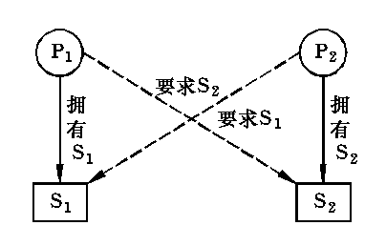
死锁
所谓死锁，是指各并发进程彼此互相等待对方所拥有的资源，且这些并发进程在得到对方的资源之前不会释放自己所拥有的资源。从而造成大家都想得到资源而又都得不到资源，各并发进程不能继续向前推进的状态。

Slide 137
死锁
有并发进程P₁，P₂，…，P_{n}，它们共享资源R₁，R₂，…，R_{m}（n>0，m>0，n>=m）。其中，每个P_{i}（1≤i≤n）拥有资源R_{j}（1 ≤j ≤m），直到不再有剩余资源。同时，各P_{i}又在不释放R_{j} 的前提下要求得到R_{k}（k≠j，1 ≤k≤m），从而造成资源的互相占有和互相等待。在没有外力驱动的情况下，该组并发进程停止往前推进，陷入永久等待状态。

Slide 138
死锁的起因
产生死锁的根本原因在于系统提供的资源个数少于并发进程所要求的该类资源数。显然，由于资源的有限性，不可能为所有要求资源的进程无限制地提供资源。

Slide 139
死锁产生的必要条件
不剥夺条件
部分分配
环路条件
互斥条件

Slide 140
死锁的消除方法
通过预防和避免的手段达到排除死锁的目的是一件十分困难的事。
预防
采用某种策略，限制并发进程对资源的请求，从而使得死锁的必要条件在系统执行的任何时间都不满足。
死锁的检测和恢复则不必花费多少执行时间就能发现死锁和从死锁中恢复出来。因此，在实际操作系统中大都使用检测与恢复法排除死锁。
避免
系统在分配资源时，根据资源的使用情况提前做出预测，从而避免死锁的发生
检测与恢复
指系统设有专门的机构，当死锁发生时，该机构能够检测到死锁发生的位置和原因，并能通过外力破坏死锁发生的必要条件，从而使得并发进程从死锁状态中恢复出来

Slide 141
死锁预防
例如：允许同时访问某些资源
预先分配各并发进程所需要的全部资源
打破资源的互斥和不可剥夺
打破资源的部分分配
1
2
把资源分类按顺序排列，使进程在申请、保持资源时不形成环路。
打破死锁的环路条件
3

Slide 142
死锁预防—方法2缺点
无论所需
资源何时用
到，一个进程
只有在所有要求资源都得到满足之后才开始执行
在许多情况 下，一个进程在执行之前不可能提出它所需要的全部资源。
降低了进程的并发性
对于那些不经常使用的资源，进程在生存过程
期间一直占
用它们是一
种极大的
浪费

Slide 143
死锁预防—方法3
如有m种资源，则列出R₁＜R₂＜…＜R_{m}。若进程P_{i}保持了资源R_{i}，则它只能申请比R_{i}级别更高的资源R_{j}（R_{i} ＜Rj ）。释放资源时必须是R_{j}先于R_{i}被释放，从而避免环路的产生。
这种方法的缺点是限制了进程对资源的请求，而且对资源的分类编序也耗去一定的系统开销。

Slide 144
死锁避免
死锁避免可被称为动态预防，因为系统采用动态分配资源，在分配过程中预测出死锁发生的可能性并加以避免的方法。
死锁避免的一种基本模式是把进程分为多个步，其中每个步所使用的资源是固定的，且在一个步内，进程所保持的资源数不变。即进程的资源请求、使用与释放要依靠不同的步完成。

Slide 145
死锁避免
可用一向量矩阵＜Ｗ，Ａ，Ｂ，Ｆ＞来描述各进程的资源请求和获得系统空闲资源的状况。其中，Ｗ＝（Ｗ₁，Ｗ₂，…，Ｗ_{n}）是一个n×m维矩阵，n表示并发进程数目，m表示资源类型数目，Ｗ_{ij}＝ω_{i}(j)是进程P_{i}在某一执行步时为完成任务请求追加的资源R_{j}的单元数目。ω_{i}被称为进程P_{i}的请求向量。

Slide 146
死锁避免
Ａ＝（Ａ₁，Ａ₂，…，Ａ_{n}）是n×m维分配矩阵，Ａ_{ij}＝ａ_{i}(j)是系统分配给进程P_{i}的资源R_{j}的单元数，Ａ_{i}被称为分配向量。
Ｂ＝（Ｂ₁，Ｂ₂，…，Ｂ_{n}）是n×m维释放矩阵，Ｂ_{ij}＝ｂ_{i}(j)是进程P_{i}释放的资源R_{j}的单元数。

Slide 147
死锁避免
Ｆ＝（ｆ₁，ｆ₂，…，ｆ_{m}）是空闲资源向量。
设Ｃ＝（ｃ₁，ｃ₂，…，ｃ_{m}）为系统能力向量，则有
即Ｒ_{j}类资源的空闲单元数是总单元数减去已分配给各进程的单元数。

Slide 148
死锁避免
若对于Ｐ_{i}(1)，Ｐ_{i}(2)，…，Ｐ_{i}(k)有：
ω_{i}(1)≤F 且
成立，则进程Ｐ在结束序列中。如果所有并发进程都在结束序列中，则系统是安全的（无死锁）。

Slide 149
死锁避免--安全状态
系统能按某种进程推进顺序（P₁,P₂,...,P_{n}）为每个进程P_{i}分配其所需的资源，直至满足每个进程对资源的最大需求，进而使每个进程都可以顺利完成的一种状态，此时称（P₁,P₂,...,P_{n}）为安全序列求。

Slide 150
死锁避免--安全状态（举例）
假定系统中有3个进程，P₁、P₂、P₃共有12台磁带机。进程P₁总共需要10台磁带机，进程P₂、P₃分别需要4台和9台磁带机。假设在t₀时刻，进程P₁、P₂、P₃已分别获得5台、2台、2台磁带机，尚有3台磁带机空闲（未分配）。则是否存在安全序列？
进程 | 最大需求 | 已分配 | 可用
P₁ | 10 | 5 | 3
P₂ | 4 | 2
P₃ | 9 | 2
P₂
P₁
P₃
Notes:
P2,P1,P3

Slide 151
死锁避免--安全状态
死锁避免的基本思想---确保系统始终处于安全状态。
一个系统开始时是处于安全状态的,当有一个进程请求一个可用资源时,系统对该进程的请求进行计算,若将资源分配给进程后系统仍处于安全状态,则将资源分配给该进程。
Notes:
P2,P1,P3

Slide 152
死锁避免的典型算法---银行家算法
银行家算法是由迪杰斯特拉（Dijkstra）提出的，该算法原本为银行系统而设计，以确保银行在发放现金贷款时不会发生不能满足，所有客户需求的情况，也在OS中用于避免死锁。
Notes:
P2,P1,P3

Slide 153
死锁避免的典型算法---银行家算法
核心思想：
（1）每个新进程进入系统时，必须声明在运行中可能需要的每种资源的最大单元数目Max（不应超过系统所拥有的资源总量Availabel）。
（2）当进程请求一组资源时，系统必须首先确定是否有足够的资源可分配给该进程。
（3）若有，则进一步判定若将资源分配给该进程，系统是否会处于不安全状态。若否，则分配，若是，则不分配。
Notes:
P2,P1,P3

Slide 154
死锁避免的典型算法---银行家算法
定义数据结构：
（1）可利用资源向量Available[m],m为资源的类型数目。Available[j]表示系统中现有资源R_{j}的个数。
（2）最大需求矩阵Max[n,m]，定义了系统中n个进程中的每个进程对m类资源的最大需求。 Max[i,j]表示进程i所需要R_{j}类资源的最大数目
Notes:
P2,P1,P3

Slide 155
死锁避免的典型算法---银行家算法
定义数据结构：
（3）分配矩阵Allocation[n,m]，定义了系统中每类资源的当前已分配给每一进程的资源数。 Allocation[i,j]表示进程i当前已分得R_{j}类资源的数目。
（4）需求矩阵Need[n,m]，定义了每个进程尚需的各类资源数。 Need[i,j]表示进程i还需要R_{j}类资源的数目。
Notes:
P2,P1,P3

Slide 156
死锁避免的典型算法---银行家算法
算法：
（1）若Request_{i}[j]≤Need[j],goto （2）；否则出错。
（2）若Request_{i} [j]≤Available[j],goto （3）；否则尚无资源P_{i}需等待。
（3）系统试探把资源分配给进程P_{i}，并且
Available[j]=Available[j]- Request_{i} [j]；
Allocation[i,j]=Allocation[i,j]+ Request_{i} [j]；
Need[i,j]=Need[i,j]- Request_{i} [j]。
（4）系统执行安全性算法用于判定试探分配后是否处于安全状态，所示则正式分配，若否则分配作废，恢复原资源状态
Notes:
P2,P1,P3

Slide 157
银行家算法---安全性算法
算法：
（1）设置工作向量Work，表示系统可提供给进程继续运行所需的各类资源数目。初始值Work=Available；设置完成向量Finish，表示系统是否有足够的资源分配给进程，使之运行完成，初始值Finish[i]=F，当有足够资源可分配给进程时Finish[i]=T；
（2）在进程集合中寻找一个可满足下述条件的进程：① Finish[i]=F ② Need[i,j]≤Work[j]
（3）当进程P_{i}获得资源后，可顺序执行直至完成并释放分配给它的资源，因此
Work[j]=
Work[j]+Allocation[i,j];
Finish[i]=T；
Goto （2）
（4）若所有进程都满足Finish[i]=T，则系统处于安全状态，否则不处于
Notes:
P2,P1,P3

Slide 158
银行家算法举例
假定系统中有5个进程{P₀,P₁,P₂,P₃,P₄}和3类资源{A,B,C}，各类资源的数量分别为10、5、7，在t₀时刻的资源分配情况如下如所示
资源 进程 | Max | Allocation | Need | Available
 | A B C | A B C | A B C | A B C
P₀ | 7 5 3 | 0 1 0 | 7 4 3 | 3 3 2
P₁ | 3 2 2 | 2 0 0 | 1 2 2
P₂ | 9 0 2 | 3 0 2 | 6 0 0
P₃ | 2 2 2 | 2 1 1 | 0 1 1
P₄ | 4 3 3 | 0 0 2 | 4 3 1
Notes:
P2,P1,P3

Slide 159
银行家算法举例
假定P₁进程、P₄进程和P₀进程需要请求资源，资源数分别为Request₁（1，0，2），Request₄（3，3，0）， Request₀（0，2，0）。判断能否分配资源。
Notes:
P2,P1,P3

Slide 160
银行家算法举例—第一步 安全算法
（1）判断t₀时刻系统是否在安全状态 work_{初}=（3，3，2）
资源 进程 | Work | Allocation | Need | Work+Allocation | Finish
 | A B C | A B C | A B C | A B C | A B C
P₁ | 3 3 2 | 2 0 0 | 1 2 2 | 5 3 2 | T
P₃ | 5 3 2 | 2 1 1 | 0 1 1 | 7 4 3 | T
P₄ | 7 4 3 | 0 0 2 | 4 3 1 | 7 4 5 | T
P₂ | 7 4 5 | 3 0 2 | 6 0 0 | 10 4 7 | T
P₀ | 10 4 7 | 0 1 0 | 7 4 3 | 10 5 7 | T
ok
Notes:
P2,P1,P3

Slide 161
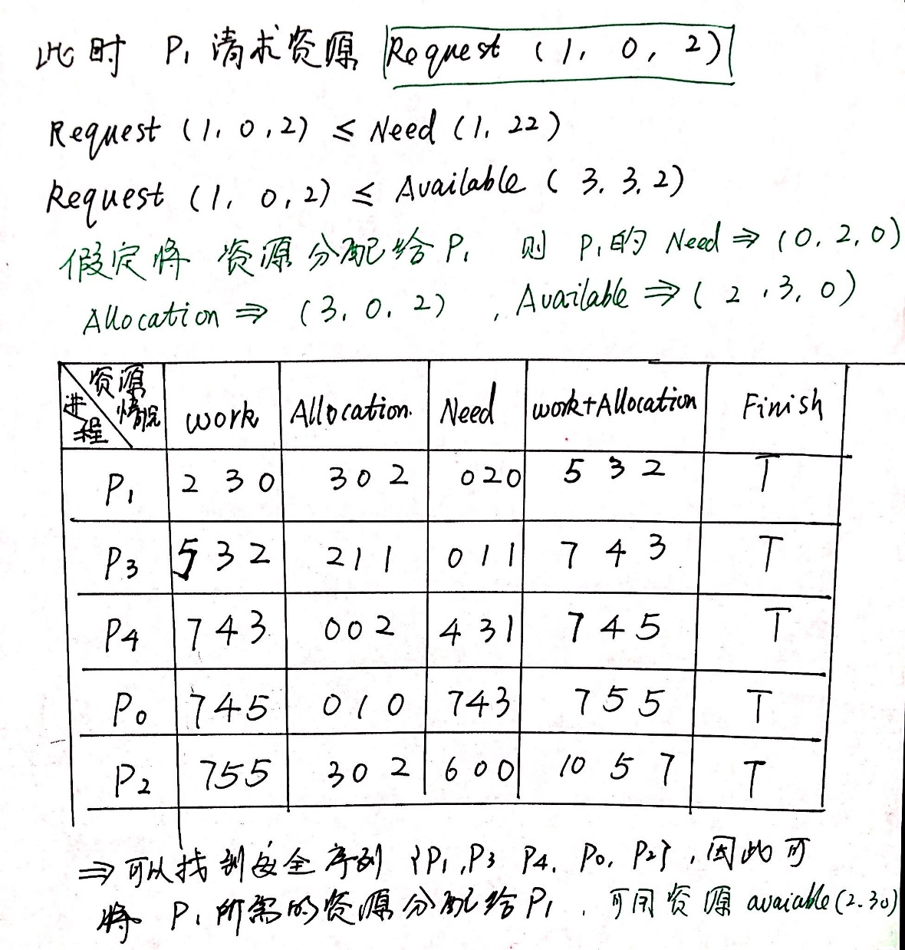
银行家算法举例—第二步 银行家算法
（2）P₁请求资源Request₁（1，0，2）判断t₀时刻系统是否在安全状态 work_{初}=（3，3，2）
资源 进程 | Max | Allocation | Need | Available
 | A B C | A B C | A B C | A B C
P₀ | 7 5 3 | 0 1 0 | 7 4 3 | 3 3 2
P₁ | 3 2 2 | 2 0 0 | 1 2 2
P₂ | 9 0 2 | 3 0 2 | 6 0 0
P₃ | 2 2 2 | 2 1 1 | 0 1 1
P₄ | 4 3 3 | 0 0 2 | 4 3 1
Notes:
P2,P1,P3

Slide 162
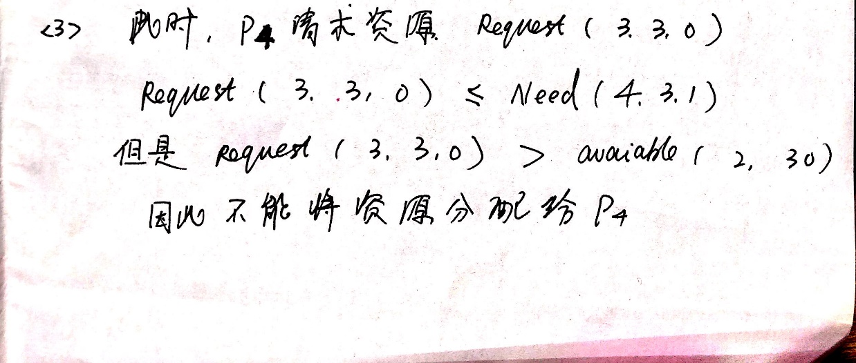
银行家算法举例—第三步 银行家算法
（3）P₄请求资源Request₄（3，3，0）
Notes:
P2,P1,P3

Slide 163
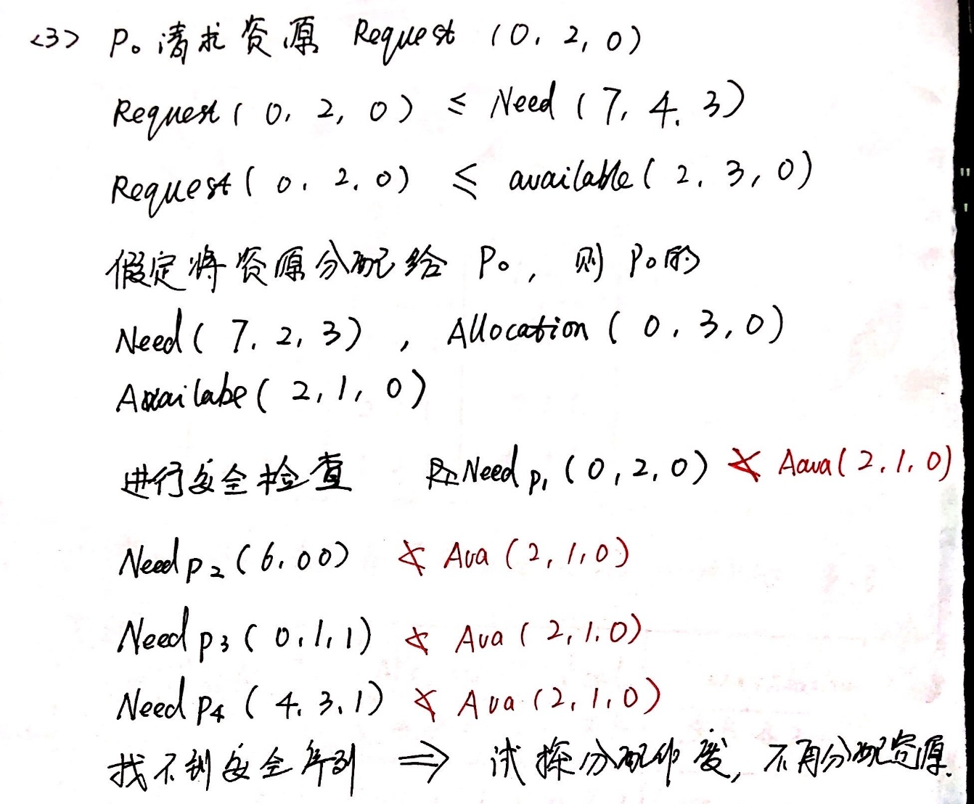
银行家算法举例—第四步 银行家算法
（4）P₀请求资源Request₀（0，2，0）
Notes:
P2,P1,P3

Slide 164
实验4——银行家算法模拟实现
实验目的
通过银行家算法的模拟实现，深入理解死锁避免的方法。
实验内容
1、输入当前进程的资源情况，并输出；
2、输入某进程的资源请求，并进行试探性分配，寻找安全序列，如存在，则输出该序列，否则，该分配为不安全的；
Notes:
P2,P1,P3

Slide 165
实验4——银行家算法模拟实现
实验要求
1、上机前认真阅读银行家算法思路，理解资源的试探性分配和安全序列的获得；
2、上机时认真的进行测试，输入不同的资源分配请求，写出实验结果；
3、认真撰写实验报告，并交任课教师。
实验指导书链接
Notes:
P2,P1,P3

Slide 166
死锁的检测和恢复
当进程进行资源请求时死锁检测算法检查并发进程组是否构成资源的请求和保持环路。有限状态转移图和petriNet等技术都可用来有效地判断死锁发生。
死锁的恢复办法较多。最简单的办法是终止各锁住进程，或按一定的顺序中止进程序列，直至已释放到有足够的资源来完成剩下的进程时为止。另外，也可以从被锁住进程强迫剥夺资源以解除死锁。

Slide 167
O
S
Y
1
进程的概念及描述
2
进程状态及其转换、进程的控制
3
死锁问题
4
进程通信
5
线程的概念、分类与执行

Slide 168
进程通信
进程的互斥和同步为低级进程通信。在进程互斥中，进程通过修改信号量，向其它进程表明临界资源是否可用。
通信（communication）意味着在进程间传送数据。
一般来说，进程间的通信根据通信内容可以划分为二种：即控制信息的传送与大批量数据传送。
有时，也把进程间控制信息的交换称为低级通信，而把进程间大批量数据的交换称为高级通信。

Slide 169
进程的通信方式
类型
主从式
会话式
消息或邮箱机制
共享存储区方式

Slide 170
进程的通信方式—主从式
主进程可自由地使用从进程的资源或数据；
从进程的动作受主进程的控制；
主进程和从进程的关系是固定的。
主从式通信系统的典型例子是终端控制进程和终端进程。

Slide 171
进程的通信方式—会话式
通信进程双方可分别称为使用进程和服务进程。其中，使用进程调用服务进程提供的服务。它们具有如下特点：
使用进程在使用服务进程所提供的服务之前，必须得到服务进程的许可；
服务进程根据使用进程的要求提供服务，但对所提供服务的控制由服务进程自身完成。
使用进程和服务进程在通信时有固定连接关系。

Slide 172
进程的通信方式—会话式
用户进程与磁盘管理进程之间的通信是会话系统的一个例子。各用户进程向磁盘管理进程提出使用要求并得到许可之后，才可以使用相应的存储区。
由磁盘管理进程自身完成对磁盘存储区的管理和控制。
另外，用户进程与磁盘管理进程之间，只有在用户进程要求使用磁盘存储区时才有通信关系。

Slide 173

进程的通信方式—消息或邮箱机制
无论接收进程是否已准备好接收消息，发送进程都将把所要发送的消息送入缓冲区或邮箱。与该消息相关的两个互相通信的进程地位是平等的。
消息的一般形式为４个部分组成

Slide 174

进程的通信方式—消息或邮箱机制
消息或邮箱机制的特点是：
只要存在空缓冲区或邮箱，发送进程就可以发送消息。
与会话系统不同，发送进程和接收进程之间无直接连接关系，接收进程可能在收到某个发送进程发来的消息之后，又转去接收另一个发送进程发来的消息。

Slide 175
消息或邮箱机制的实现—消息缓冲机制
消息队列
发送进程在发送消息前，先在自己的内存空间设置一个发送区，把欲发送的消息填入其中，然后再用发送过程将其发送出去。接收进程则在接收消息之前，在自己的内存空间内设置相应的接收区，然后用接收过程接收消息。

Slide 176
消息或邮箱机制的实现—消息缓冲机制
两通信进程必须满足如下条件：
①在发送进程把消息写入缓冲区和把缓冲区挂入消息队列时，应禁止其他进程对该缓冲区消息队列的访问。否则，将引起消息队列的混乱。同理，当接收进程正从消息队列中取消息缓冲时，也应禁止其他进程对该队列的访问。
②当缓冲区中无消息存在时，接收进程不能接收到任何消息。
③至于发送进程是否可以发送消息，则由发送进程是否申请到缓冲区决定。

Slide 177
消息或邮箱机制的实现—消息缓冲机制
为什么不在Send过程用Ｐ操作判断信号量SM？
设公用信号量mutex 为控制对缓冲区访问的互斥信号量，其初值为1 。设SM为接收进程的私用信号量，表示等待接收的消息个数，其初值为0 。设发送进程调用过程send(m)将消息m 送往缓冲区，接收进程调用过程Receive(m)将消息m从缓冲区读往自己的数据区，则Send(m)和Receive(n)可分别描述为：
Send(m):
begin
向系统申请一个消息缓冲区
Ｐ（mutex）
将发送区消息m送入新申请的
消息缓冲区
把消息缓冲区挂入接收进程
的消息队列
Ｖ（mutex）
Ｖ（SM）
end
Receive(n):
begin
Ｐ（SM）
Ｐ（mutex）
摘下消息队列中的消息n
将消息n从缓冲区复制到接收区
释放缓冲区
Ｖ（mutex）
end

Slide 178
消息或邮箱机制的实现—消息缓冲机制
尽管系统中可利用的缓冲区总数是已知的，但由于消息队列是按接收进程排列，因而，在同一时间内，系统中存在着多个消息队列；且这些队列的长度是不固定的。

Slide 179
消息或邮箱机制的实现—邮箱通信
被发送进程和接收进程专享
邮箱通信就是由发送进程申请建立一与接收进程链接的邮箱。发送进程把消息送往邮箱，接收进程从邮箱中取出消息，从而完成进程间信息交换
设置邮箱的最大好处就是发送进程和接收进程之间没有处理时间上的限制。

Slide 180
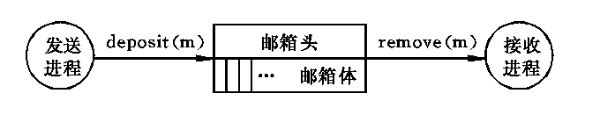
消息或邮箱机制的实现—邮箱通信
一个邮箱可考虑成发送进程与接收进程之间的大小固定的私有数据结构，它不像缓冲区那样被系统内所有进程共享。
邮箱由邮箱头和邮箱体组成。其中邮箱头描述邮箱名称、邮箱大小、邮箱方向以及拥有该邮箱的进程名等。邮箱体主要用来存放消息。

Slide 181
消息或邮箱机制的实现—邮箱通信
对于只有一发送进程和一接收进程使用的邮箱，则进程间通信应满足如下条件：
① 发送进程发送消息时，邮箱中至少要有一个空格能存放该消息。
② 接收进程接收消息时，邮箱中至少要有一个消息存在。

Slide 182
消息或邮箱机制的实现—邮箱通信
设发送进程调用过程 deposit(m)将消息发送到邮箱，接收进程调用过程remove(m)将消息m 从邮箱中取出。另外，为了记录邮箱中空格个数和消息个数，信号量fromnum 为发送进程的私用信号量，信号量mesnum为接收进程的私用信号量。fromnum 的初值为信箱的空格数 n，mesnum 的初值为 0。
deposit(m):
begin local x
Ｐ（fromnum）
选择空格x
将消息m放入空格x中
置格x的标志为满
Ｖ（mesnum）
end
remove(m):
begin local x
Ｐ（mesnum）
选择满格x
把满格x中的消息取出放m中
置格x标志为空
Ｖ（fromnum）
end

Slide 183
消息或邮箱机制的实现—邮箱通信
思考：多个发送进程和多个接收进程共享邮箱的情况？

Slide 184
进程的通信方式—共享存储区
共享存储区方式不要求数据移动，相互通信的进程共享某些数据结构或共享存储区，进程之间能够通过它们进行通信。这个共享数据区是每个互相通信进程的一个组成部分。

Slide 185
进程的通信方式的实例—管道通信
发送进程和接收进程是利用管道进行通信的，故又称为管道通信。首创于Unix系统，能传送大量的数据。
管道是指用于连接一个读进程和一个写进程以实现它们之间通信的共享文件，又称为pipe文件。

Slide 186
进程的通信方式的实例—管道通信
向管道(共享文件)提供输入的发送进程(即写进程)，以字符流形式将大量的数据送入管道；而接受管道输出的接收进程(即读进程)，可从管道中接收数据。

Slide 187
进程的通信方式的实例—管道通信
管道(pipe)：是一种共享文件模式，基于文件系统，连接于两个进程之间，以先进先出的方式实现消息的单向传送。
在UNIX系统中，管道的创建用函数pipe()实现。该函数返回用于读、写操作的文件描述符fd[0],fd[1]。读管道时调用read()函数，利用参数fd[0]从管道中读取字节。写管道时调用write()函数，利用参数fd[1]向管道写信息。

Slide 188
进程的通信方式的实例—管道通信
pipe[fd]
写入端
fd[1]
fd[0]
读出端
write(fd[1],buf,size)
read(fd[0],buf,size)

Slide 189
进程的通信方式的实例—管道通信
例1： 建立一个管道，同时父进程生成一个子进程，子进程向管道中写入一个字符串，父进程从管道中读出该字符串
#include<stdio.h>
main( )
{ int x,fd[2];
char buf[20],s[30];
pipe(fd);
while((x=fork())==-1);
if (x=0)
{ sprintf(buf, “EXAMPLE\n”);
write(fd[1],buf,30);
exit(0); }
else
{ wait(0);
read(fd[0],s,30);
printf(“%s”,s); }
}

Slide 190
进程的通信方式的实例—管道通信
例2：建立一个管道。同时父进程生成子进程P1和P2，这两个子进程分别向管道中写入各自的字符串，父进程从管道中读出它们。
P1
pipe[fd]
fd[1]
fd[0]
父进程
P2

Slide 191
进程的通信方式的实例—管道通信
为了协调双方的通信，需具备如下三能力:
(1)互斥。当一个进程正在对pipe进行写操作时，另一进程必须等待;
(2)同步。当写(输入)进程把一定数量数据写入pipe后，便去睡眠等待，直到读(输出)进程取走数据后，再把它唤醒。当读进程读一空pipe时，也应睡眠等待，直至写进程将数据写入管道后，才将它唤醒。
(3)确定对方是否存在。只有确定对方已存在时，方能进行通信。

Slide 192
进程的通信方式的实例—管道通信
思考：如果想实现信息的双向传递怎么办？
定义两个管道

Slide 193
O
S
Y
1
进程的概念及描述
2
进程状态及其转换
3
进程控制、互斥、同步与通信
4
死锁问题
5
线程的概念、分类与执行

Slide 194
线程
创建一个进程要花费较大的系统开销和占用较多的资源。例如，至少要消费一个PCB结构。如果一个进程要创建的子进程过多，则使用的PCB结构和其他系统资源就越多。

Slide 195
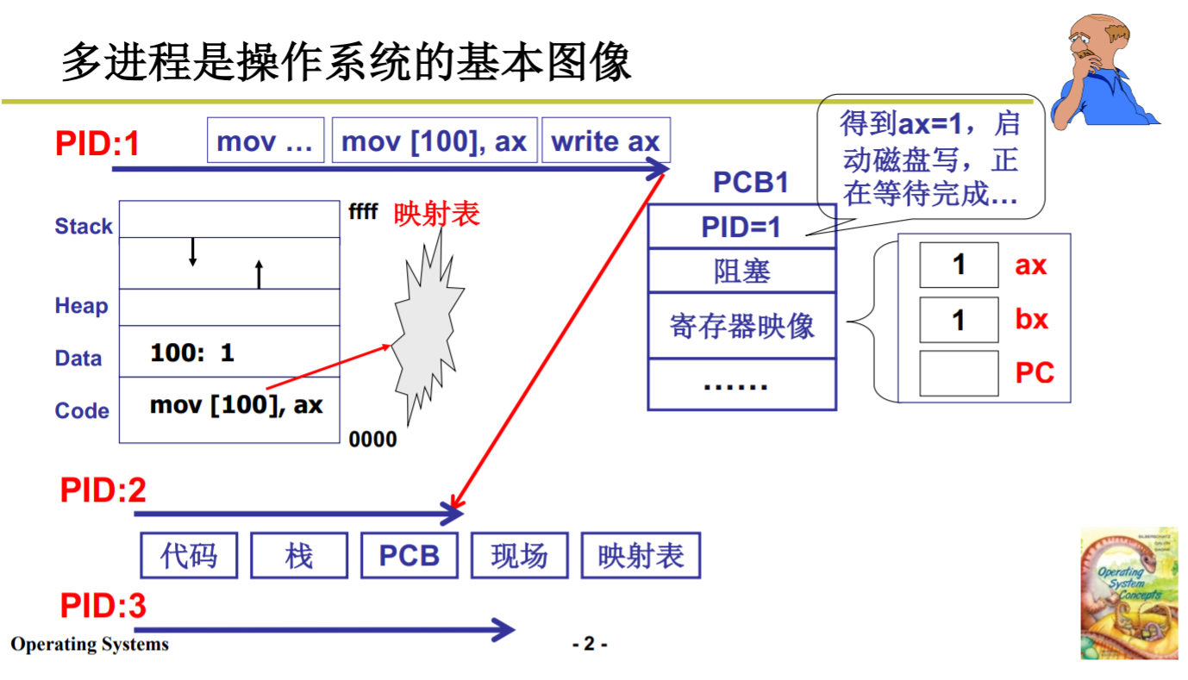
线程

Slide 196
线程
例如：一个Web服务器可以同时接收来自不同用户的网页访问请求。对于这种具有不确定用户和随机访问的Web服务器而言，用进程来管理用户访问请求的方法会较大地限制开发访问服务器的用户数。
另一方面，当不同的用户请求访问Web服务器时，不同的用户子进程将被用来完成访问请求处理。这些不同的用户进程的执行涉及进程上下文的切换，这是一个复杂的过程。

Slide 197
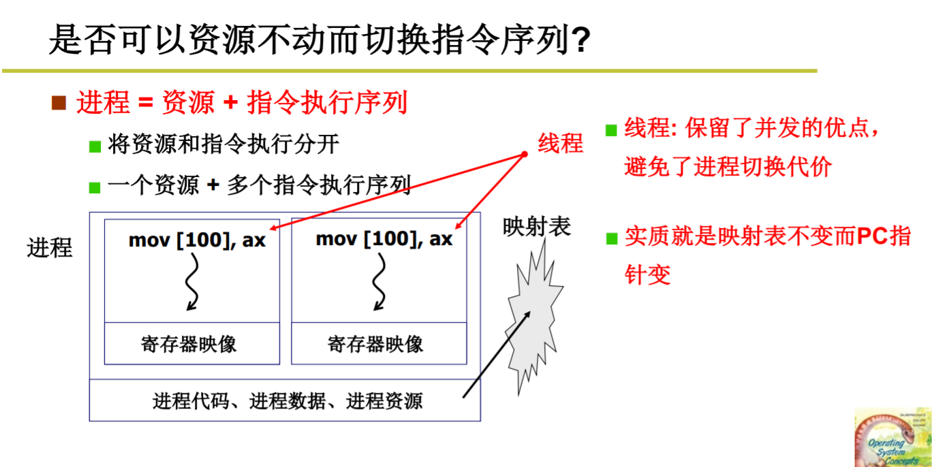
线程
进程的创建和切换过程越多，系统的开销就越大，从而服务器可以处理和支持的用户访问请求就会越少。
如何减少进程创建和切换所带来的系统开销，是服务器操作系统的关键问题之一。

Slide 198
线程
线程是进程的一部分，被称为轻权进程或轻量级进程。
一个没有线程的进程可以被看作是单线程的，即进程的执行过程是线状的，尽管中间会发生中断或暂停，但该进程所拥有的资源只为该线状执行过程服务，一但出现上下文切换，这些资源都是要被保护起来。

Slide 199
线程
PCB |  | 文件、映射表等
寄存器 堆栈 | 寄存器 堆栈 |  | 寄存器 堆栈 | 寄存器 堆栈
线程1 | 线程1 |  | … | 线程n
PCB | 文件等 寄存器 堆栈
…(执行过程)

Slide 200
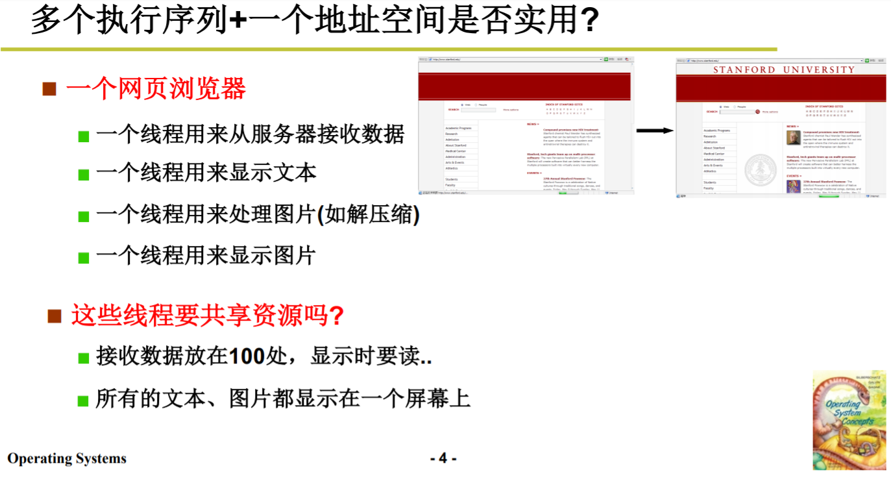
线程

Slide 201
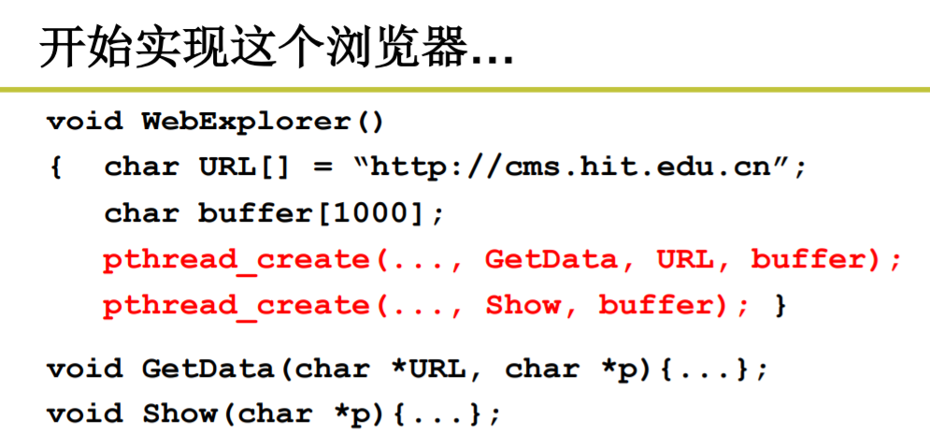
线程

Slide 202
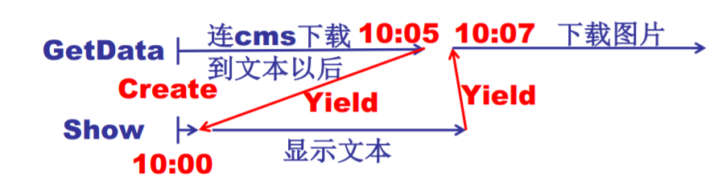
线程

Slide 203
线程
进程是资源分配的基本单位。所有与该进程有关的资源，例如打印机，输入缓冲队列等，都被记录在进程控制块PCB中。以表示该进程拥有这些资源或正在使用它们。
1
进程是抢占处理机的调度单位，它拥有一个完整的虚拟地址空间
2
3
线程与资源分配无关，它属于某一个进程，并与进程内的其他线程一起共享进程的资源
4
当进程发生调度时，不同的进程拥有不同的虚拟地址空间，而同一进程内的不同线程共享同一地址空间。

Slide 204
线程的适用范围
并不是在所有的计算机系统中线程都是适用的。
事实上在那些很少做进程调度和切换的实时系统、个人数字助理系统中，由于任务的单一性，设置线程相反会占用更多的内存空间和寄存器

Slide 205
线程的适用范围
使用线程的最大好处是在有多个任务需要处理机处理时，减少处理机的切换时间；而且，线程的创建和结束所需要的系统开销也比进程的创建和结束要小得多。
由此，可以推出最适合使用线程的系统是多处理机系统、网络系统或分布式系统。

Slide 206
线程的典型应用
许多用户都有过前后台处理经验，即把一个计算量较大的程序或实时性要求不高的程序安排在处理机空闲时执行。对于同一个进程中的上述程序来说，线程可被用来减少处理机切换时间和提高执行速度。
在局域网的文件服务器中，对文件的访问要求可被服务器进程派生出的线程进行处理。由于服务器同时可能接受许多个文件访问要求，则系统可以同时生成多个线程来进行处理。如果计算机系统是多处理机的，这些线程还可以安排到不同的处理机上执行
程序中的两部分如果在执行上没有顺序规定，则这两部分程序可用线程执行
前后台处理
2
服务器中的文件管理或通信控制
1
异步处理
3

Slide 207
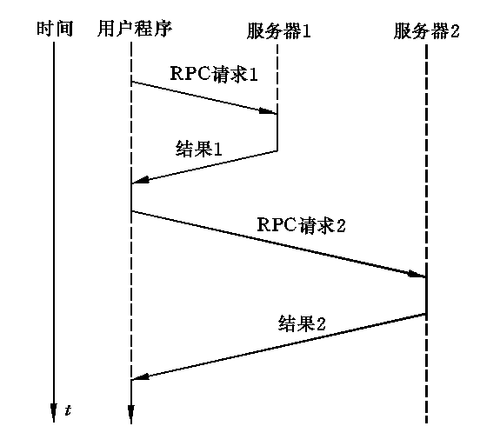
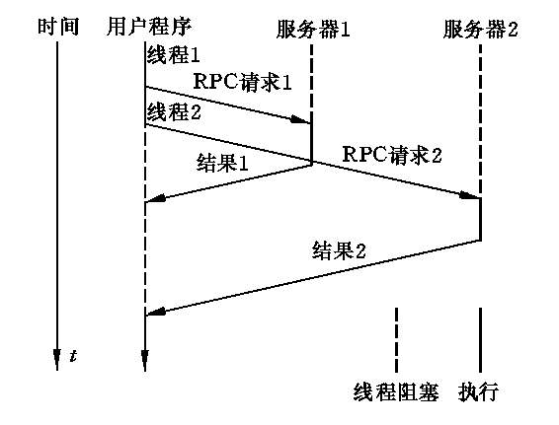
线程的几种典型应用
线程方式还可用于数据的批处理以及网络系统中的信息发送与接收和其他相关处理。
一个用户主机通过网络向2台远程服务器进行远程调用（ＲＰＣ）以获得相应结果的执行情况。

Slide 208
线程的分类
线程的两个基本类型是：用户级线程和系统级线程(核心级线型)。
在同一个操作系统中，有的使用纯用户级线程，有的使用纯核心级线程，例如Windows NT和Os/2；有的则混合使用用户及线程和核心级线程，例如Solaris 。
管理过程全部由用户程序完成，操作系统内核只对进程进行管理
操作系统内核进行管理。操作系统内核给应用程序提供相应的系统调用和应用程序接口API，以使用户程序可以创建、执行、撤消线程

Slide 209
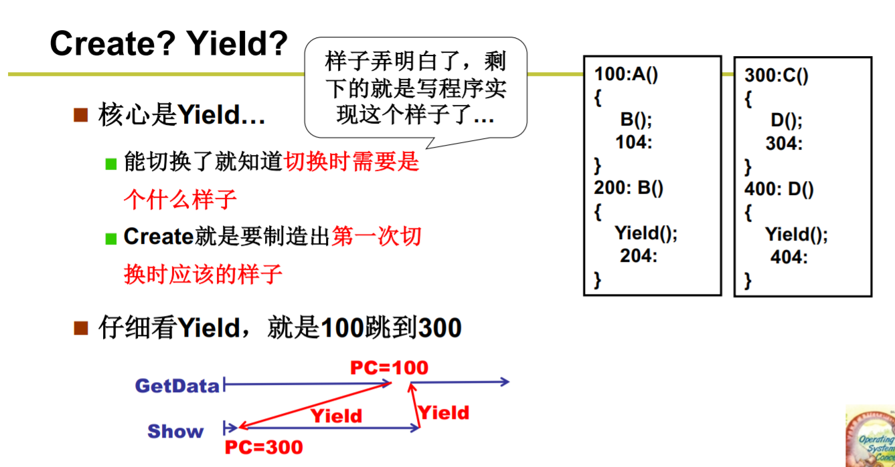
线程—用户级线程

Slide 210
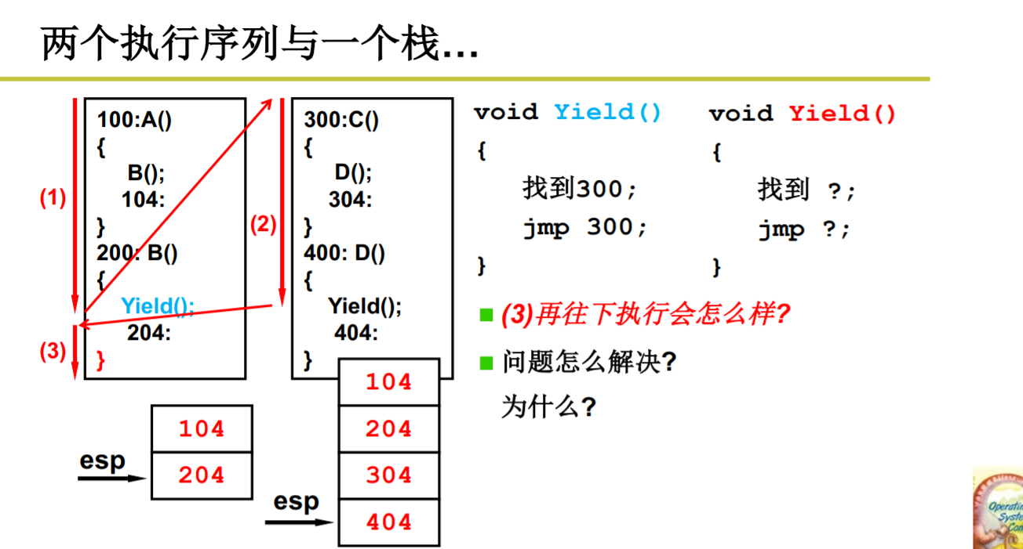
线程—用户级线程

Slide 211





线程—用户级线程

Slide 212

线程—用户级线程

Slide 213

线程—用户级线程

Slide 214
线程
线程只由相关堆栈（系统栈或用户栈）寄存器和线程控制表TCB（保存的状态信息比PCB少的多）组成。寄存器可被用来存储线程内的局部变量，但不能存储其他线程的相关变量。

Slide 215

线程
发生进程切换与发生线程切换时相比较，进程切换时将涉及到有关资源指针的保存以及地址空间的变化等问题。线程切换时，由于同一进程内的线程共享资源和地址空间，将不涉及资源信息的保存和地址变化问题，从而减少了操作系统的开销时间。
进程的调度与切换都是由操作系统内核完成，而线程则既可由操作系统内核完成，也可由用户程序(用户级线程）进行。

Slide 216
用户级线程创建与进程创建的不同
用户级线程的调度算法和调度过程全部由用户自行选择和确定，与操作系统内核无关。在用户级线程系统中，操作系统内核的调度单位仍是进程。如果进程的调度区间为T，则在T区间内，用户可以根据自己的需要设置不同线程调度算法。

Slide 217
用户级线程创建与进程创建的不同
用户级线程的调度算法只进行线程上下文切换而不进行处理机切换，且其线程上下文切换是在内核不参与的情况下进行的。也就是说，线程上下文切换只是在用户栈、用户寄存器等之间进行切换，不涉及处理机的状态。新线程通过程序调用指针的变化使得程序计数器变化而得以执行。

Slide 218

线程—用户级线程

Slide 219
用户级线程创建与进程创建的不同
因为用户级线程的上下文切换与内核无关，所以可能出现如下情况：即当一个进程由于I/O中断或时间片用完等原因造成该进程退出处理机，而属于该进程的执行中线程仍处于执行状态。也就是说，尽管相关进程的的状态是阻塞的或等待的，但所属线程状态却是执行的。

Slide 220
内核级线程
内核级线程既可以被调度到一个处理机上并发执行，也可以被调度到不同的处理机上并行执行。操作系统内核既负责进程的调度，也负责进程内不同线程的调度工作。因此，核心级线程不会出现进程处于阻塞或等待状态，而线程处于执行状态的情况。

Slide 221

内核级线程

Slide 222



内核级线程
多核

Slide 223

内核级线程

Slide 224

内核级线程
Notes:
Cs:段基址

Slide 225

内核级线程
Notes:
Cs:段基址

Slide 226


内核级线程
Notes:
Cs:段基址

Slide 227

内核级线程
Notes:
Cs:段基址

Slide 228

内核级线程
内核级线程的上下文切换时间要大于用户级线程的上下文切换时间。

Slide 229

用户级和内核级线程的对比

Slide 230
内核级线程
与系统级线程相比，用户级线程的另一个优点是实现用户级线程不需要操作系统内核的特殊支持，只要有一个能提供线程创建、调度、执行、撤消，以及通信等功能的线程库就行了

Slide 231
线程的执行特性
线程有3个基本状态，即执行、就绪和阻塞。但是线程没有进程中的挂起状态。也就是说，线程是一个只与内存和寄存器相关的概念，它的内容不会因交换而进入外存。
针对线程的3种基本状态，存在5种基本操作来转换线程的状态。

Slide 232

线程的执行特性
如果一个线程在执行过程中需要等待某个事件发生，则被阻塞。阻塞时，寄存器上下文、程序计数器以及堆栈指针都会得到保证。
线程在进程内派生出来，它即可由进程派生，也可由线程派生。用户一般用系统调用（或相应的库函数）派生自己的线程。一个新派生出来的线程具有相应的数据结构指针和变量，这些指针和变量作为寄存器上下文放在相应的寄存器和堆栈中
选择一个就绪线程进入执行状态。
如果阻塞线程的事件发生，则该线程被激活并进入就绪队列
如果一个线程执行结束，它的寄存器上下文以及堆栈内容等将被释放

Slide 233
线程的执行特性
在某些情况下，某个线程被阻塞也可能导致该线程所属的进程被阻塞。
线程是否需要考虑同步、互斥？

Slide 234
线程的执行特性
线程的另一个执行特性是同步：由于同一进程中的所有线程共享该进程的所有资源和地址空间，任何线程对资源的操作都会对其他相关线程带来影响。因此，系统必须为线程的的执行提供同步控制机制，以防止因线程的执行而破坏其他的数据结构和给其他线程带来不利的影响。

Slide 235
内核级线程的实现（代码）
请同学们课下观看李治军老师的“L12 内核级线程实现”和“L13 操作系统的那棵树”讲解视频。
https://www.bilibili.com/video/BV19r4y1b7Aw?spm_id_from=333.788.videopod.episodes&vd_source=3890c386258705c903d8eba25827411b&p=12https://www.bilibili.com/video/BV1d4411v7u7?p=13

Slide 236
内核级线程的实现（代码）
https://www.bilibili.com/video/BV19r4y1b7Aw?spm_id_from=333.788.videopod.episodes&vd_source=3890c386258705c903d8eba25827411b&p=12https://www.bilibili.com/video/BV1d4411v7u7?p=13

Slide 237
内核级线程的实现（代码）
https://www.bilibili.com/video/BV19r4y1b7Aw?spm_id_from=333.788.videopod.episodes&vd_source=3890c386258705c903d8eba25827411b&p=13

Slide 238
实验5--基于内核栈切换的进程切换
具体实验内容如下：（1）编写汇编程序 switch_to；（2）完成主体框架；（3）在主体框架下依次完成 PCB 切换、内核栈切换、LDT 切换等；（4）修改 fork()，由于是基于内核栈的切换，所以进程需要创建出能完成内核栈切换的样子。（5）修改 PCB，即 task_struct 结构，增加相应的内容域，同时处理由于修改了 task_struct 所造成的影响。（6）用修改后的 Linux 0.11 仍然可以启动、可以正常使用。

Slide 239
实验5--基于内核栈切换的进程切换
实验模拟环境：https://www.lanqiao.cn/courses/115/learning/?id=571

Slide 240
作业
课后认真复习第三章，下周择期进行第三章章节测试

Slide 241

O
S
Y
THANK YOU!

